Slide 1
Les fondamentaux du marché Assurances 24 septembre 2009

Slide 2
Plan de la formation
Tour de table, attentes – Préambule
Les produits d’assurance
Les différentes sociétés d’assurance
La distribution dans l’assurance
Grands principes de fonctionnement d’une société d’assurance
Le modèle économique de l’assurance
Résultats financiers du marché français
Les enjeux des assureurs en 2009 et nos interventions
Conclusion

Slide 3
Plan de la formation
Tour de table, attentes – Préambule <30’> CLA 9h00 - 9h30
Les produits d’assurance <40’> AGA 9h30- 10h10
Les différentes sociétés d’assurance <50’> AGA 10h10 - 11h00
Pause <15’> 11h00 – 11h15
La distribution dans l’assurance <60’> CLA 11h15- 12h15
Déjeuner <60’> 12h15 – 13h30
Grands principes de fonctionnement d’une société d’assurance
<90’> CLA/AGA 13h30 – 15h00
Pause <15’> 15h00 - 15h15
Le modèle économique de l’assurance <45’> CLA 15h15 – 16h00
Résultats financiersdu marché français <30’> AGA 16h00 – 16h30
Les enjeux des assureurs en 2009 et nos interventions<60’> CLA 16h30 – 17h30
Conclusion <10’> CLA 17h30 – 17h40

Slide 4
Préambule Qu’est ce que l’assurance ?
Pour un consultant ?
Pour un juriste :
« Un contrat par lequel un souscripteur se fait promettre par un assureur une prestation en cas de réalisation d’un risque, moyennant le paiement d’un prix, appelé prime ou cotisation. »
Pour un technicien de l’assurance :
« Opération par laquelle un assureur organise en mutualité une multitude d’assurés exposés à la réalisation de certains risques et indemnise ceux d’entre eux qui subissent un sinistre grâce à la masse commune des primes (cotisations) collectées. »
Pour la reine Elisabeth 1ère Angleterre :
« L'assurance a été établie de sorte que la perte pèse légèrement sur beaucoup, plutôt que lourdement sur peu. »
Pour un assuré :
« Somme importante que vous êtes certain de débourser tous les ans, avec l'espoir que vous aurez un jour un accident qui vous permettra de tout récupérer d'un seul coup. »
Notes:
«pour un technicien de l’assurance » : un technicien d’assurance…Concrètement, ce sont les gestionnaires (sinistres et contrat, plutôt BO) et les métiers du risque (direction technique). Ici, il s’agit plus d’une approche d’actuaire ou de statisticien.
Autre proposition de définition : l’assurance, c’est participer à une grande idée sociale qui est d’unir le plus grand nombre de gens pour permettre à chacun de ne plus être démuni face aux risques de la vie quotidienne.
Historique rapide :
les textes les plus anciens qui ont été retrouvés à ce jour attestent de l'existence d'une certaine forme d'assurance il y a près de 4000 ans. Mais il est vrai que l'assurance en tant " qu'industrie " s'est surtout développée au siècle dernier. L'assurance des particuliers a connu une grande expansion en France après la dernière guerre mondiale, et plus particulièrement dans les années 1960 à 1980.
Utilité :
On dit souvent, c’est cher l’assurance, regarde ce que ça me coute…
Mais, en dehors des assurances rendues obligatoires par la loi (assurance de responsabilité civile automobile (« au tiers »), assurance des locataires,…) personne ne vous oblige à vous assurer.
Mais la sagesse vous a enseigné qu'il était utile de s'assurer pour ne pas se retrouver à la rue et vous êtes devenu un " assuré ", c'est à dire quelqu'un qui, tous les ans, jette des sous dans une grande tirelire qu'on appelle la " Mutualité ".
Principes généraux :
Cette somme, elle est gardée par " L’assureur «
" L'assureur "est chargé de gérer le pot commun pour le compte de tous ceux qui ont mis des sous dedans.
" L'assureur « a plusieurs « pots » : un pour les habitations, un pour les voitures, un pour les malades,…
" Et donc l'assureur distribue des sous à ceux qui n'ont pas de chance dans la vie, c’est-à-dire qui ont subis un sinistre
Ces flux financiers sont très importants. Heureusement, les sages du grand conseil lui ont dit qu'il fallait en mettre de côté pour le cas où le ciel nous tomberait sur la tête. Les assureurs font donc des provisions pour pouvoir payer tous ses assurés en cas de coup durs.
Bien sur, « l'assureur " ne fait ça pour rien…Le grand conseil lui a dit qu'il pouvait en prendre un peu pour manger comme tout le monde.
Cette activité est millénaire, ce qui prouve que le besoin est réel. Christophe va vous détailler les principaux évènements qui ont modelé le secteur de l’assurance.

Slide 5
Préambule Historique
Notes:
L’Assurance : une des plus vieilles industries
Née 2000 av JC avec la mutualisation des pertes par les chameliers (départ à 15 chameaux, arrivée à 10)
L’assurance moderne est née avec les vénitiens au XVe siècle (cf. législation)
Tontine
Pratique de "petite collecte entre amis" a été initiée par un banquier italien (Lorenzo Tonti) qui agissait pour le compte de Mazarin, l'intérêt de l'Etat et celui de la royauté alors à court de fonds (déjà !).
En 1844, le général Riffault, convaincu de la pertinence de ce système d'épargne, crée les "Associations mutuelles Le Conservateur". Leur mission : tontiner !
Aujourd’hui, c’est une association collective d’épargnants qui mettent en commun des fonds pour une période librement déterminée. Chaque 1er janvier, une association est créée pour une durée de 20 années
A terme la distribution se fait au prorata de l'âge : les sociétaires plus âgés, dont par définition l’espérance de vie est plus courte, perçoivent un véritable bonus (une fois n’est pas coutume)
Première compagnie française en 1786 : l’ancêtre du GAN

Slide 6
Les produits d’assurance

Slide 7
Les produits d’assurances Deux grandes catégories d’assurances
Assurances de biens et responsabilités (IARDT)
Assurances de personnes
Assurances des dommages corporels
Assurances sur la vie
Assurances de biens
Assurances de responsabilités
Ass. en cas de maladie
Ass. en cas d’accident corporel
Ass. en cas de décès
Ass. en cas de vie
Capitalisation
Les assurances non vie sont gérées en répartition
Les primes versées par les assurés au cours d'une année d'activité servent à régler les sinistres survenus au cours de la même période
Mécanismes de provisionnement sur plusieurs exercices
Exemples : incendie, vol, responsabilité civile, maladie, accident
Les assurances vie sont gérées en capitalisation
Les primes ou cotisations versées sont capitalisées, puis versées à une date donnée
C'est le cas des assurances en cas de vie ou de décès
Notes:
Assurance auto, multirisques habitation, assurance vie, complémentaire santé…Le champ d’intervention de l’assurance est vaste Les activités des assureurs, nombreuses et diversifiées, donnent lieu à plusieurs classifications utilisées à des fins différentes.
Les assurances de biens et de responsabilité et les assurances de personnes
C’est la classification habituelle utilisée par les professionnels de l’assurance en France.
Les assurances de biens et de responsabilité (ou assurances de dommages) ont pour objet la protection du patrimoine de l’assuré. Elles compensent, en effet, les pertes financières dues à la destruction de ses biens ou aux dommages qu’il a causés à des tiers.
Les assurances de personnes ont pour objet de garantir la personne humaine.
Elles couvrent les risques qui portent atteinte à la personne soit dans son intégrité physique (assurances des dommages corporels) soit dans son existence (assurance sur la vie).
Selon les contrats, ces garanties prévoient le versement de prestations en cas de décès, d’incapacité de travail, d’invalidité, de dépendance ainsi que le remboursement des frais de soins de santé.
Elles reposent toujours sur la durée de la vie humaine et comportent 3 grandes familles :
L’assurance en cas : Elle garantit le versement d’un capital ou d’une rente à un bénéficiaire désigné, en cas de décès de l’assuré avant le terme du contrat.
L’assurance en cas de vie : Elle permet la constitution d'une épargne et le versement de celle-ci sous forme de capital ou de rente si l'assuré est en vie au terme du contrat.
Le contrat de capitalisation : bien qu’il soit soumis au Code des assurances, le contrat de capitalisation n’est pas à proprement parler un contrat d’assurance vie. Elle est destinée à une clientèle fortunée (les intérêts échappent à l’ISF) dans un objectif de transmission de patrimoine
Au plan financier → identique à l’assurance vie : produit d’épargne, versements, choix des supports, fiscalité
Au plan de la transmission → notion d’assuré étant absente de ce contrat, il est transmissible de son vivant ou à son décès (dans ce cas, elle fait partie de la succession, au contraire de l’ass. vie), sans dénouer le contrat comme pour l’assurance vie
Les assurances vie et non vie
La mise en place du marché européen des assurances a donné lieu à une classification européenne commune à tous les pays de l’Espace économique européen.
Elle distingue : Les assurances vie, c'est-à-dire les assurances de personnes à l’exception des assurances des dommages corporels.
Les assurances non vie qui incluent les assurances de biens et de responsabilité et les assurances des dommages corporels.
Les assurances gérées en répartition et celles gérées en capitalisation
La réglementation française impose une séparation juridique entre les sociétés d’assurances en fonction du mode de gestion financière (gestion en répartition ou en capitalisation) qui s’applique aux assurances qu’elles pratiquent. D’où la nécessité de distinguer les assurances gérées en répartition de celles gérées en capitalisation.
Remarque : Ce qu’on appelle « Prévoyance » comprend généralement les garanties en cas d’incapacité de travail, d’invalidité ) et de décès
Assurances des dommages corporels
Assurances sur la vie
Ass. en cas de décès
Ass. en cas de vie
Capitalisation
Ass. en cas de décès

Slide 8
Les produits d’assurances Primes émises en 2007
244 Milliards d’Euros de primes émises en 2008
43 Mds €
201 Mds €
Assurances de biens et responsabilités (IARDT)
Assurances de personnes
Assurances des dommages corporels
Assurances sur la vie
Assurances de biens
Assurances de responsabilités
Ass. en cas de maladie
Ass. en cas d’accident corporel
Ass. en cas de décès
Ass. en cas de vie
Capitalisation
Assurances non vie : 103 Mds €
Assurances vie : 141 Mds €
Source ACAM - Primes émises 2008
Notes:
Message : poids de l’assurance vie, poids du secteur
Comparaison :
branche automobile : environ 110 Milliards d’euros
Agroalimentaire : 139 Mds €
L’assurance de personnes est le segment le plus important du marché (80 % du C.A.).
Sources : Le CA « biens et responsabilités » a été reconstitué à partir du rapport de l’ACAM 2008 en faisant la somme des primes de la page 28 (assurance auto) à 40 (assurance de crédit et caution)

Slide 9
Les produits d’assurances Les grandes familles de produits
Les assurances de biens et de responsabilités (IARDT)
2 principes essentiels :
Le principe indemnitaire : la prestation versée par l’assureur est égale préjudice réel subi par l’assuré et ne peut en aucun cas excéder ce préjudice
La subrogation : après avoir réglé les indemnités à son client victime d’un sinistre, l’assureur se substitue à lui pour récupérer cette somme auprès de l’assureur du responsable des dommages
Structure du chiffre d’affaires en 2008 :
13,1% Biens professionnels
25% multirisque professionnelle
75% risques simples d’entreprise : incendie, vol, DDE, Pertes d’exploitation…
Biens agricoles 2,3%
Catastrophes naturelles 3,0%
Construction 5,5%
Responsabilité civile générale 7,7%
Protection juridique 1,6%
Transports 2,5%
Crédit-caution 2,2%
Assistance 2,5%
Pertes pécuniaires 3,5%
16,1% Multirisques habitation
40,0% Automobile
85% contrats mono-véhicule (Auto, Moto…)
15% contrats Flottes de véhicules d’entreprise
Source : Rapport annuel 2008 de la FFSA
Notes:
Message : présentation des grandes catégories de produits existants. Très diversifié (12 catégories pour 18 % CA)
C’est dans cette catégorie que se trouvent toutes les assurances obligatoires existantes. La France est le pays où il y a le plus d’assurances obligatoires
majorité des assurances obligatoires (près d’une centaine) → pour les professionnels en matière de responsabilité civile. Objectif : protection des victimes.
Pour les particuliers : l'assurance de responsabilité civile automobile (assurance « au tiers »), l'assurance des risques locatifs (dommages causés par le locataire au propriétaire), l'assurance dommage d'ouvrages, assurance RC des chasseurs, Assurances scolaires (pour pouvoir participer à toute les activités)
Exemple Subrogation: lors d’un accident de voiture avec un autre véhicule, votre assureur vous indemnise directement, puis réclame à l’assureur du propriétaire de l’autre véhicule le remboursement de la somme versée. C’est la subrogation.
L’assurance automobile, les garanties :
L’assurance de responsabilité civile : en assurance automobile, seule la garantie de responsabilité civile est obligatoire. Elle a pour objet de réparer les dommages corporels ou matériels causés à autrui par l’automobiliste assuré.
La garantie du conducteur : prévoit l’indemnisation des dommages corporels que le conducteur d’un véhicule peut subir lors d’un accident lorsqu’ils n’engagent pas la responsabilité d’un tiers.
Les garanties dommages : couvrent la réparation des conséquences matérielles d’un accident, d’un incendie ou d’un vol et concernent le véhicule de l’automobiliste assuré.
La MRH permet de protéger son patrimoine lorsqu'on est responsable ou victime d’un sinistre :
Assemblage des garanties = l’assurance de responsabilité civile, les garanties dommages : incendie-explosion, dégâts des eaux, vol, vandalisme, Bris de Glace, Catastrophes Naturelles, tempêtes, actes de terrorisme ou d’attentats, et d’autres garanties comme la protection juridique
Biens professionnels recouvre trois types de risques assez différents :
Multirisques (« package »), adaptés à chaque activité, pour les artisans, les commerçants, les prestataires de services, les collectivités et une partie des petites entreprises
Risques simples : pour les moyennes et grandes entreprises, ou celles qui exercent une activité présentant des risques spécifiques, font l’objet de contrats sur mesure (un assemblage de risques simple)
Biens agricoles : couvre les dommages causés à l’ensemble de l’exploitation : bâtiments, contenu (mobilier, matériel agricole etc.), marchandises, animaux et récoltes (la grêle)
Catastrophes naturelles : dégâts dus aux catastrophes naturelles
Construction recouvre principalement 2 types de garanties : l’assurance dommages ouvrage (pour les particuliers et obligatoire), qui permet à celui qui fait construire d’être indemnisé rapidement en cas de dommage, et l’assurance de responsabilité civile décennale (pour les professionnels du bâtiment), qui couvre la responsabilité des constructeurs.
Protection juridique : L’assurance de protection juridique consiste à prendre en charge des frais ou à fournir des services, en cas de différend ou de litige opposant l’assuré à un tiers afin de l’aider à faire valoir ses droits.
Transports :
navires de commerce, de pêche, de plaisance, ou des bateaux de navigation intérieure, et les risques énergie et offshore ;
marchandises transportées par voie maritime, terrestre, fluviale ou aérienne.
aviation, qui inclut tous les risques liés aux aéronefs, au transport aérien de passagers, à la responsabilité des transporteurs aériens à l’égard des marchandises, à l’exploitation, aux prestations aéroportuaires, à la construction et à la réparation aéronautiques
L’assurance spatiale, qu’il s’agisse des lanceurs ou des satellites.
Crédit-caution : L’entreprise qui accorde des crédits à ses clients s’expose aux risques liés à leur insolvabilité, l’assurance crédit lui permet de se prémunir contre le risque de perte de créances.
Assistance : recouvre plusieurs types de presta : Assistance en cas d’accident : dépannage ou remorquage en cas de panne ou d’accident, envoi de pièces détachées, frais d'hébergement, conduite à destination, frais de récupération du véhicule. Assistance aux passagers: rapatriement en cas d’accident ou de maladie, remboursement des frais médicaux à l’étranger, rapatriement du corps en cas de décès.
Pertes pécuniaires : (ex : se protéger contre le risque d'impayé de loyer en souscrivant une assurance spécifique)
Transmission : en cas de décès assuré ou d’aliénation de la chose assurée, l’assurance continue de plein droit au profit de l’héritier ou de l’acquéreur. L’héritier ou l’acquéreur est tenu d’exécuter toutes les obligations incombant au souscripteur (cf. Art L 121-10 CdA)

Slide 10
Les produits d’assurances Les grandes familles de produits
Les assurances de personnes
2 principes essentiels
Le principe forfaitaire : les sommes versées prennent la forme d'un forfait et sont fixées dans le contrat (sauf pour l’assurance des frais de soins et l’assurance décès emprunteur)
La non subrogation : après avoir réglé les indemnités forfaitaires à son client victime d’un sinistre, l’assureur ne peut pas se substituer à lui pour récupérer cette somme auprès de l’assureur du responsable des dommages.
Cotisations par catégorie de contrats en 2008 :
Assurances en cas de maladie ou d'accident corporel
Prestations forfaitaires ou indemnitaires
Remboursement des frais de soins
IJ suite incapacité de travail
Rente d’invalidité
12%
15% Assurances en cas de vie et bons de capitalisation (supports en unités de compte)
66% Assurances en cas de vie et bons de capitalisation (supports en euros)
Assurance en cas de décès
30 % de contrats à adhésion individuelle
70% contrats collectifs, dont :
50% contrats entreprises
50% assurance décès emprunteur
7%
Source : Rapport annuel 2008 de la FFSA
Notes:
ASSURANCES DE PERSONNES :
But : versement de prestations forfaitaires en cas d’événements affectant l’assuré
Pas soumises au principe indemnitaire puisque la valeur pécuniaire de la personne humaine ne peut être fixée.
Elle est donc soumise au Principe forfaitaire (sauf pour l’assurance des frais de soins) : les sommes versées prennent la forme d'un forfait. Un assuré peut souscrire autant de contrats qu'il le désire. Exception au principe forfaitaire : assurance décès emprunteur -> indemnitaire au profit de l’organisme de prêt.
Non subrogation : Les capitaux, réglés à la victime par l’assureur, ne peuvent pas être réclamés ensuite à un éventuel tiers responsable.
Beaucoup moins diversifié que l’assurance de biens et de responsabilités (4 catégories) pour 62 % de CA
Assurances en cas de vie… : Contrat d’assurance, souscrit individuellement ou par l’intermédiaire d’une entreprise ou d’une association, permettant la constitution d’une épargne (sous forme de capital ou de rente) si la personne assurée est en vie au terme du contrat. Ce contrat est généralement assorti d’une contre-assurance en cas de décès. …et bons de capitalisation.
Ce qui communément est appelé « assurance-vie » en France est un double contrat d'assurance décès et d'assurance en cas de vie sur une durée unique. Ceci permet de présenter un quasi produit d'épargne, doté des avantages fiscaux de l'assurance (reprendre rapidement le fonctionnement d’un contrat d’assurance vie).
Pourquoi la durée Ass Vie = 8 ans : les plus-values ou intérêts générés par le contrat sont alors taxables à 46 % (35 % +11 % de prélèvements sociaux) au cours des quatre premières années et à 26 % au cours des quatre années suivantes (15 % +11 % de prélèvements sociaux). Au bout de huit ans en revanche, le taux de taxation est ramené à 18,5 % (7,5 % +11 % de prélèvements sociaux), après abattement annuel de 4.600 euros (personne seule) ou de 9.200 euros (couple).
Support UC :
le montant des garanties et des cotisations est exprimé non pas en euros mais par référence à une ou des unités de compte telles que des actions de SICAV ou des parts de société civile immobilière. Les garanties du contrat sont directement liées à la variation, à la hausse ou à la baisse, de ces parts ou actions.
Supports en UC plus risqués car liés au cours de la bourse.
Support en Euros : Si vous placez votre argent sur un support en euros, vos versements sont investis principalement en obligations. Votre épargne est égale à vos versements plus les intérêts produits. (Définition obligation : dette contractée par la société ou l'Etat qui émet ce titre. L'émission d'obligation permet donc à une entreprise (ou à un Etat) de lever des fonds sur les marchés financiers auprès d'investisseurs).
Assurance en cas de maladie ou d’accident corporel : remboursement de frais de soins, généralement en complément de la Sécu, ou le versement d’indemnités (IJ) en cas d’incapacité de travail (arrêt de travail) ou d’invalidité, ou d’un capital ou d’une rente en cas de décès par accident
Focus Individuelle vs Collective :
Assurance individuelle : en général le souscripteur est l'assuré
Assurance collective (ou de groupe) : le souscripteur est une entreprise ou une collectivité, les assurés sont membres de l'entreprise ou de la collectivité
Distinction Groupe « ouvert » et groupe « fermé »
Groupe « ouvert » : Association ou groupement formé en vue de la souscription de contrats d’assurance de personnes ouverts aux adhésions individuelles à la différence des assurances collectives, qui s’adressent à des groupes fermés d’adhérents (par ex. : les salariés d’une entreprise)

Slide 11
Les produits d’assurances Approche règlementaire/comptable : les branches de l'assurance
1984 : harmonisation de la répartition des assurances en 26 branches dans le cadre de l'Union Européenne
En pratique, les contrats comportent des garanties relevant de plusieurs branches
Par exemple, les contrats automobiles relèvent des branches :
3 : Corps de véhicules terrestres
10 : Responsabilité civile véhicules terrestres automoteurs
1 : Accidents (assurance de personnes)
et même 17 : Protection juridique
Les contrats MRH (multi risques habitation) relèvent des branches :
8 : Incendie et éléments naturels
9 : Autres dommages aux biens (risques divers)
13 : Responsabilité civile générale
16 : Pertes pécuniaires diverses
17 : Protection juridique
1 Accidents (assurance de personnes)
2 Maladie²
3 Corps de véhicules terrestres
4 Corps de véhicules ferroviaires
5 Corps de véhicules aériens
6 Corps de véhicules maritimes, lacustres et fluviaux
7 Marchandises transportées
8 Incendie et éléments naturels
9 Autres dommages aux biens (risques divers)
10 Responsabilité civile véhicules terrestres automoteurs
11 Responsabilité civile véhicules aériens
12 Responsabilité civile véhicules maritimes,
lacustres et fluviaux
Responsabilité civile générale
14 Crédit
15 Caution
16 Pertes pécuniaires diverses
17 Protection juridique
18 Assistance
19 Non attribué
20 Vie, Décès
21 Nuptialité, natalité
22 Assurances liées à des fonds d'investissement
23 Opérations tontinières
24 Capitalisation (épargne)
25 Gestion des fonds collectifs
26 Prévoyance collective
Notes:
Message :
1) Notion de branches d’assurance (et d’agrément : il ya un CdC à respecter sur chaque branche)
2) L’impact sur la fabrication (l’assemblage) des produits (ou des contrats) d’assurance : la société doit avoir l’agrément sur chaque branche
Le Code des assurances comporte une classification par branches de toutes les opérations d’assurance pouvant être pratiquées.
C’est sur cette classification qu’est fondé l'octroi des agréments présentés par les sociétés d’assurances souhaitant opérer sur le territoire français.
Cette classification recense 26 branches d’assurance.
Pour en savoir plus (non abordé à priori) :
CONTRÔLE DES ASSURANCES
Le contrôle administratif est dévolu au ministère chargé de l'économie et des finances depuis la loi du 31/12/1989. Ce contrôle s'exerce de 2 manières :
la délivrance d'un agrément
un agrément pour toutes les sociétés établies en France
un agrément pour les sociétés étrangères des pays non membres de l'Union Européenne et qui ne font pas partie de l'Espace Économique Européen
un agrément pour l'assurance en Libre Prestation de Services (LPS), qui concernent les entreprises étrangères non communautaires mais dont le siège social est situé dans un État intégré à l'Espace Économique Européen
un droit de regard sur les documents distribués au public
le contrat d'assurance, les documents à caractère contractuel ou publicitaire ayant pour objet une opération d'assurance ou de capitalisation peuvent ou doivent être communiqués au ministre de l'Économie et des Finances.
Le contrôle financier est assurée par la Commission de Contrôle des Assurances Mutuelle Institut de Prévoyance devenue Autorité Contrôle Assurance et Mutuelles, instituée par la loi du 31/12/1989
veille au respect des lois et règlements par les sociétés d'assurance et vérifie qu'elles ont une marge de solvabilité suffisante

Slide 12
Quizz n°1
Parmi ces évènements, lequel est assurable en France ?
Amendes
Rançons en cas de kidnapping
L’annulation d’un spectacle musical
Décès d’un mineur de moins de 12 ans
Conséquence du retrait du permis de conduire
L’assurance vie est-elle obligatoire ?
oui
non
cela dépend de votre profession
Le capital d’un contrat d’assurance vie est toujours garanti, si vous êtes titulaire d’un :
Contrat en euros.
Contrat multisupports.
Contrat en unités de compte.
Assurance vie et assurance décès, même combat ?
Dans les 2 cas, je dois désigner des bénéficiaires
Dans les 2 cas, si je décède, je transmets un capital à mes bénéficiaires
Dans les 2 cas, je récupère les fonds investis
Question à 100 000 euros : vous avez cotisé à fonds perdus…
si vous avez souscrit une assurance décès et vous êtes en vie au terme de celle-ci
si vous avez une assurance voiture et vous n'avez jamais eu d'accident
si vous avez souscrit une assurance vie et vous êtes décédé (pas de chance)
En cas d’accident de la route, si je suis responsable, quelle assurance permet de couvrir les frais pour le tiers (la personne percutée)
L’assurance de personnes
L’assurance de responsabilité
L’assurance vie
Selon la classification de l’assurance par branche, l’assurance santé fait partie de :
L’assurance de dommages
L’assurance de personnes
Notes:
Parmi ces évènements, lequel est assurable en France ? L’annulation d’un spectacle musical
L’assurance vie est-elle obligatoire ? Non
Le capital d’un contrat d’assurance vie est toujours garanti, si vous êtes titulaire d’un : contrat en euros.
Assurance vie et assurance décès, même combat ?
Dans les 2 cas, je dois désigner des bénéficiaires
Dans les 2 cas, si je décède, je transmets un capital à mes bénéficiaires
Dans les 2 cas, je récupère les fonds investis Là encore, les propositions a et b sont l’exacte vérité ! Et oui, pour l’une comme pour l’autre, vous êtes obligés de désigner un ou plusieurs bénéficiaires qui toucheront un capital décès si le pire vous arrive en cours de contrat
Question à 100 000 euros : vous avez cotisé à fonds perdus…
si vous avez souscrit une assurance décès et vous êtes en vie au terme de celle-ci
si vous avez une assurance voiture et vous n'avez jamais eu d'accident
si vous avez souscrit une assurance vie et vous êtes décédé (pas de chance)
Les propositions a et b sont la clé d’une réponse complète ! En effet, avec l’assurance décès, vous cotisez pour que vos bénéficiaires touchent un capital défini au départ (la garantie) au cas où vous décéderiez… Donc si vous êtes vivant à la fin du contrat, vous ne touchez rien et vos bénéficiaires non plus ! Pour l’assurance auto, c’est la même chose : pas d’accident, pas d’indemnisation (mais c’est tant mieux).
En cas d’accident de la route, si je suis responsable, quelle assurance permet de couvrir les frais pour le tiers (personne percutée) : L’assurance de responsabilité
Selon la classification par branche, l’assurance santé, c’est de l’assurance de personnes

Slide 13
Les différentes sociétés d’assurance

Slide 14
Les différentes sociétés d’assurance Les différentes formes de sociétés
Autorités
de contrôle
ACAM
Direction des assurances
(Trésor)
Instances représenta-tives et consultatives
FFSA, GEMA,
FNMF, OEMA,
CTIP
389 sociétés d’assu-rance
Assureurs à réseaux d’intermédiaires
AP
Axa, AGF, Aviva France, Generali France,
La Mondiale, Swiss Life France, …
AD
CA (Predica, Pacifica, Afcalia, Médicale de France)
Crédit Mutuel-CIC (GACM, ACMN Vie, ACMN IARD, Suravenir)
CNP Assurances (produits distribués par Banque postale et CE)
SG (Sogécap, Sogessur)
La Banque Postale (Assurposte)
CE (Ecureuil Vie, Ecureuil Assurance)
BNP Paribas (Cardif, Natio Vie, Natio Assurance)
Natixis (Natixis Assurances, Prepar Vie)
HSBC France (Erisa, Erisa IARD)
Banques (bancassureurs)
AP
AD
Mutuelles sans intermédiaires
Groupama, Maaf-MMA/Azur GMF, Macif
MACSF, Maif, Matmut, SMABTP, …
AP
AD
1070 mutuelles
Mutuelles 45
Alliance Mutualiste, MFP, Mgen-MIP, Mutaris(MG+MNT), MNH, UGIM, Mederic Mieux-être, …
Sociétés sans capital social
AP
63 IP
Institutions de Prévoyance (IP)
AG2R, Ionis, Méderic, MV4-Parunion, Malakoff, ProBTP, Reunica-Bayard, Mornay, …
AP
AP
= Assurances de Personnes
AD
= Assurances de Dommages
Notes:
Message : vue d’ensemble des acteurs, qui sont détaillées dans les pages suivantes
Les assureurs à réseaux d’intermédiaires (ou assureurs traditionnels) et les bancassureurs :
elles sont régies par la loi de 1966 relatives aux sociétés commerciales sous réserve de la réglementation propre aux entreprises d'assurance
Structure capitalistique,
Elles ont un objet commercial, le pouvoir appartient aux actionnaires, assurés = clients.
Les filiales des Banques sont régies par le code des assurances. Les salariés des banques doivent avoir reçu une formation Assurance de 200h pour commercialiser ces produits. Cas CNP Assurances
Les MSI dépendent du Code des Assurances. Elles assurent les personnes, les biens et les responsabilités.
elles ont un objet non commercial
leurs adhérents sont à la fois assurés et sociétaires.
Les mutuelles santé et les Institutions de Prévoyance interviennent surtout en protection sociale complémentaire, en particulier en Assurance Santé (leurs garanties viennent compléter les garanties des régimes obligatoires de Sécurité Sociale)
FFSA (Fédération Française des Sociétés d’Assurance) : « …regroupe 266 entreprises représentant 90 % du marché français de l'assurance… ». Elle réunit des sociétés anonymes, des sociétés d'assurance mutuelle et des succursales de sociétés étrangères pratiquant l'assurance et la réassurance
GEMA (Groupement des entreprises mutuelles d’assurance) : est le syndicat professionnel des MSI et de leurs filiales (code des assurances). « …a vocation à présenter à l'opinion publique une approche mutualiste des questions d'assurance et d'indemnisation, à étudier et à défendre les intérêts généraux de l'assurance à caractère mutuel… »
FNMF (Fédération nationale de la mutualité française) : Groupement des mutuelles de santé (code de la mutualité), regroupe 800 mutuelles de santé et gère un réseau de services de soins mutualistes (ex : hôpital mutualiste de Montsouris), services aux personnes (handicapées, personnes âgées, famille)
OEMA : Observatoire des évolutions des métiers de l’assurance
CTIP : Centre Technique des Institutions de Prévoyance

Slide 15
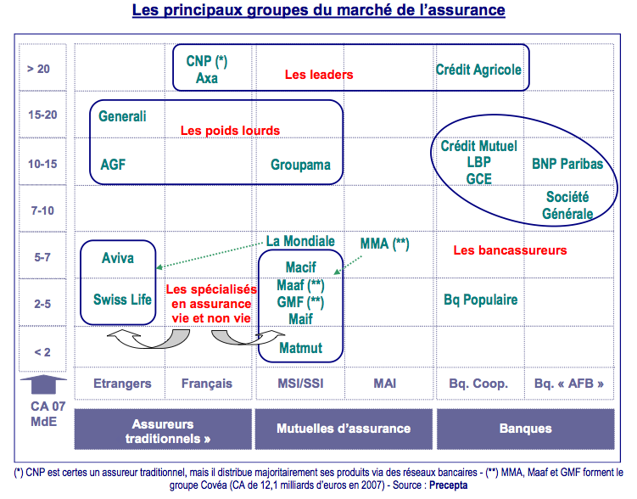
Les différentes sociétés d’assurance Les principaux Groupes
Notes:
VIE :
CNP
Suite au rachat des 50% d’Ecureuil vie non encore détenu auprès de la Caisse d’épargne, la CNP fait un bon d’activité de 21% en 2007 et occupe 17,7% du marché loin devant le Crédit Agricole situé à 12,9%.
Dans l’hypothèse où la CNP réussirait à racheter le pôle assurance vie de Natixis d’ici à la fin 2008, elle se situerait à environ 21% de Part de Marché en 2008 avec une avance de quelques 8 points sur le Crédit Agricole.
Stratégie du Crédit Agricole au démarrage de l’activité non vie en 1989:
Le CA détient 14 millions de clients banque
Objectif initial (dépassé): équiper 10% de ses clients en Assurance non vie
Passé de la 9 à la 8ème place entre 2006 et 2007.
NON VIE :
Dominé par 4 groupes pesant chacun plus de 10% de PdM : 2 groupes mutualistes et 2 capitalistes
Poids du mutualisme sur le marché de l’IARD en France
Covéa (MAAF/MMA) en 2006 :
+ 3% de croissance sur le marché AUTO dont la croissance est de 0,7%
+ 2,5% de croissance sur le marché HABITATION dont la croissance est de 1,1%

Slide 16















Les différentes sociétés d’assurance Les différentes formes de sociétés
Les assureurs à réseaux d’intermédiaires
Généraliste de l'assurance
Compagnie régie par le code des assurances et contrôlée par la Commission de contrôle des assurances
Caractéristiques :
Tous les produits
Tous les métiers
Toutes les formes de distribution
Bancassurance
Né dans les années 70 en Alsace avec le Crédit Mutuel
Généralisation dans les années 80 pour l’assurance vie et les années 90 pour les assurances dommages.
Le produit d’assurance est intégré dans l’offre globale de produits bancaires
Environ 27000 guichets
Notes:
Le produit est intégré dans l’offre globale (Ass. Emprunteurs, Ass. Auto si crédit, MRH si prêt immobilier…)
Bancassurance : force de vente énorme comparée aux assureurs (27 à guichets)
Logos des 20 1ères sociétés françaises

Slide 17





Les différentes sociétés d’assurance Les différentes formes de sociétés
Les Mutuelles sans intermédiaires (MSI)
Ce sont des mutuelles d’assurance qui ont recours à une distribution sans intermédiaire commissionné : l’assuré et la société d’assurance sont en contact direct
Ce sont des sociétés à caractère non commercial
Les mutuelles sans intermédiaires sont régies, comme les compagnies d’assurance “traditionnelles” par le code des assurances
En principe, elles représentent une population spécifique (ex la MAIF = les instituteurs,...) mais la plupart comme la MATMUT se sont ouvertes aujourd’hui à la quasi totalité des professions.
Pour s’adapter à la législation, les mutuelles ont créé des filiales spécialisées dans l’assurance vie.
Elles commercialisent essentiellement les garanties Auto, la multirisques Habitation (MRH) et la Garantie Accidents de la Vie ( GAV)
Notes:
Eléments pour l’oral
Pas de profit, pas de client mais des sociétaires
On ne vend pas, on répond à un besoin exprimé par le sociétaire
Ça change
MACIF : Mutuelle d’Assurances des Commerçants et des Industriels Français
MAIF : Mutuelle d’Assurances des Instituteurs de France
MAAF : Mutuelle d’Assurances des Artisans de France
GMF : Garantie Mutuelle des Fonctionnaires

Slide 18





Les différentes sociétés d’assurance Les différentes formes de sociétés
Les Mutuelles 45
Nées de la création de la sécurité sociale en 1945, elles se définissent comme “des groupements à but non lucratif” qui mènent dans l’intérêt de leurs membres et de leurs familles, des actions de prévoyance, de solidarité et d’entraide.
Que font les mutuelles 45?
Les groupements
Ils sont composés de mutuelles, des unions ou des fédérations de mutuelles
Leur principale activité est la fourniture de prestations en assurance maladie complémentaire
Certains groupements tels que la MGEN gèrent également le régime obligatoire de la Sécurité Sociale
Les caisses autonomes mutualistes
Elles ne possèdent pas de statut juridique distinct des mutuelles mais uniquement une comptabilité séparée.
Elles sont chargées de la gestion de l’activité prévoyance des mutuelles, qui regroupe des prestations “vie” et “non vie”
Les Institutions de prévoyance
Organismes paritaires (employeur, employés) à but non lucratif, qui protègent les salariés des risques de la vie depuis 50 ans. Relèvent du code de la Sécurité Sociale.
Les IP gèrent les garanties complémentaires liées au risques Maladie ou Accident susceptibles d'entrainer une perte de revenus pour la personne et sa famille
Se sont des spécialistes de la prévoyance collective en entreprise mais assurent également dans une moindre mesure des contrats individuels (salariés retraités, dans le cadre de la loi Evin)
Ils fournissent des prestations de Santé (remboursement des frais de soins), de l'action sociale et des prestations de Prévoyance :
Décès, avec versement d’un capital décès, rente de conjoint , rente éducation
Incapacité/invalidité : versement d’indemnités
Retraire supplémentaire et dépendance
1,9 M d'entreprises adhérentes pour 11 M de personnes couvertes en prévoyance et 5 M en santé. Un CA représentant près de 5% sur le marché de l’assurance 2005.
Notes:
Contrairement aux sociétés d’assurance, les groupements mutualistes Santé sont à but non lucratif et possèdent un statut juridique qui peut en fait recouvrir plusieurs structures correspondant à des activités différentes :
la mutuelle proprement dite gère les risques courts (de moins d’un an), pour l’essentiel le risque maladie ;
les caisses autonomes mutualistes gèrent les risques longs (au-delà d’un an) ;
les réalisations sociales offrent des services (cliniques, pharmacies mutualistes, centres de vacances, etc.).
3 fédérations nationales : Fédération des mutuelles de France, Mutualité française, FEDERATION NATIONALE DE LA MUTUALITE FRANCAISE
MGEN : Mutuelle Générale de l'Éducation Nationale gère la protection sociale de plus de 3 millions de personnes, professionnels de l'Éducation nationale, de la Recherche, de la Culture, de la Jeunesse et des Sports.
MG : historiquement La Poste et France Télécom

Slide 19
Les différentes sociétés d’assurance Les leaders européens
Les leaders européens (primes acquises nettes 2007 en Mds d’€)
AXA et Allianz sont aussi les leaders mondiaux, respectivement n°1 et n°2 (source : Fortune 500)
Sur l’Europe, Prudential, AXA et Legal & General sont les premiers en Vie
Allianz, AXA et Zurich sont les premiers en Dommages
Principaux leaders hors Europe
USA : State Farm, Berkshire Hathaway
Japon : Nippon Life, Dai-Ichi Mutual Life, Meiji Yasuda Life
Chine : China Life Insurance
Source : hors série Argus de l’assurance – déc. 2008
Notes:
Les Européens sont plus présent à l’international que les Américains et les Asiatiques, ce qui s’explique par la taille des marchés domestiques (56% de l’activité mondiale se trouve dans ces deux continents)
Assurance est caractérisée par une très faible concentration à l’échelon international. Les 10 premiers groupes mondiaux pèsent ~19% de l’activité du secteur.
Les leaders mondiaux de l’assurance sont caractérisés par une vrai présence internationale, des activités Vie et non-Vie significative et une capitalisation boursière supérieure à 25Mds€ : AIG / ING / AXA / Allianz / Generali
Les autres sont souvent leaders sur leur marché domestique, mais avec une présence internationale plus limitée et un positionnement pas toujours complet sur la Vie et la non-Vie

Slide 20
Les différentes sociétés d’assurance Les leaders en France
Mutuelles
Société Anonyme
Bancassureur
Source : hors série Argus de l’assurance – déc. 2008
Grande variété des acteurs représentés (Société d’assurance, Bancassurance, MSI)
Les 5 premiers groupes représentent 45 % du marché français, les 10 premiers 68 %.
Pour 4 des 10 premières compagnies, la Vie représente plus de 90% du CA : CNP, Crédit Agricole, BNP Paribas Sogecap
En 2007, les filiales et succursales de sociétés étrangères exerçant une activité d’assurance ou de réassurance détiennent 21,1 % du marché français
Notes:
La CNP est en tête,
Initialement établissement public à caractère administratif, géré depuis 1959 par la Caisse des dépôts, la Caisse nationale de prévoyance a adopté en 1987 le statut d'établissement public à caractère industriel et commercial (EPIC), pour devenir en 1992, CNP Assurances, Société anonyme régie par le Code des assurances.
CNP Assurances a été créée pour recueillir les activités vie et détient les participations du groupe dans ses filiales :
CNP International, filiale commune avec la Caisse Centrale de Réassurance
Préviposte, filiale commune avec La Poste
Ecureuil Vie, filiale commune avec le groupe Caisse d'épargne
Investissement Trésor-Vie, filiale commune avec le Trésor Public
CNP IAM, filiale de CNP Assurances, rassemble les activités non-vie (invalidité, accident, maladie et risques d'emploi)
Assurposte, filiale avec La Poste spécialisée dans le domaine de la santé.
Allianz : n°2 mondial, n°8 en France (gagne 1 place en France)
AXA : groupe N°1 mondial et n°2 en France.
Remarques :
les bancassureurs sont aussi des sociétés anonymes, figurés ici pour les distinguer des assureurs capitalistiques,
Lees mutuelles sont des MSI (et pas des mutuelles santé)

Slide 21
Les différentes sociétés d’assurance Les leaders en France par activité
Classement des leaders de l’assurance en Vie en France en 2007
Source : hors série Argus de l’assurance – déc. 2008
Classement des leaders de l’assurance en Dommages en France en 2007
Mutuelles
Société Anonyme
Bancassureur
Notes:
VIE :
CNP
Suite au rachat des 50% d’Ecureuil vie non encore détenu auprès de la Caisse d’épargne, la CNP fait un bon d’activité de 21% en 2007 et occupe 17,7% du marché loin devant le Crédit Agricole situé à 12,9%.
Dans l’hypothèse où la CNP réussirait à racheter le pôle assurance vie de Natixis d’ici à la fin 2008, elle se situerait à environ 21% de Part de Marché en 2008 avec une avance de quelques 8 points sur le Crédit Agricole.
Stratégie du Crédit Agricole au démarrage de l’activité non vie en 1989:
Le CA détient 14 millions de clients banque
Objectif initial (dépassé): équiper 10% de ses clients en Assurance non vie
Passé de la 9 à la 8ème place entre 2006 et 2007.
NON VIE :
Dominé par 4 groupes pesant chacun plus de 10% de PdM : 2 groupes mutualistes et 2 capitalistes
Poids du mutualisme sur le marché de l’IARD en France
Covéa (MAAF/MMA) en 2006 :
+ 3% de croissance sur le marché AUTO dont la croissance est de 0,7%
+ 2,5% de croissance sur le marché HABITATION dont la croissance est de 1,1%

Slide 22
Les différentes sociétés d’assurance Positionnement de l’offre suivant les acteurs
Intervenants | IARD |  | VIE |  | SANTE
 | Particulier | Professionnel | Particulier | Professionnel | Particulier | Professionnel
Assureurs et Mutuelles avec intermédiaires (AXA, AGF, GAN, MMA, MACSF) | Oui | Oui | Oui | Oui | Oui | Oui
Mutuelles sans intermédiaires (MACIF, MAIF, Groupama…) | Oui | Peu | Peu | Non | Oui | Non
Bancassureurs (Crédit Agricole, ACM, Société générale) | Oui | Peu | Oui | Peu | Oui | Peu
Vente directe (Direct assurances, Eurofil, Amaguiz.com) | Oui | Non | Oui | Non | Oui | Non
Mutuelles 45 et Institutions de Prévoyance | Non | Non | Peu | Mut 45 : Non IP : Oui | Oui | Oui
Autres Grande distribution | Oui | Non | Oui | Non | Oui | Non
Autres Concessionnaires Auto, agences immo | Oui | Non | Non | Non | Non | Non

Slide 23
La distribution dans l’assurance

Slide 24
La distribution dans l’assurance Les principaux canaux de distribution
Intervenants | Prescripteurs (agents généraux/ courtiers) | Délégations/ agences/ espaces | Réseaux salariés de conseillers | Conseillers en gestion de patrimoine indépendants (CGPI) | Téléphone | Internet
Assureurs et Mutuelles avec intermédiaires (AXA, AGF, GAN, MMA, MACSF) | 1er support de proximité mais en perte de vitesse | - | 2ème réseau vente debout | Recours important pour la distribution d’assurance en cas de vie | Centres de relation Client, en développement | Utilisation du canal pour une fonction de services aux prescripteurs
Mutuelles sans intermédiaires (MACIF, MAIF, Groupama…) | - | 1er réseau (vente assise) | - | Recours marginal | Support à distance en développement | Essentiell^{t} pour la demande d’info, devis et opérations sur contrats
Bancassureurs (Crédit Agricole, ACM, Société générale) | Utilisation du courtage pour certains segments de clientèle (professionnels..) | 1er support de proximité avec une couverture de l’ensemble du territoire | - | - | Support à distance en fort développement | Essentiell^{t} pour la demande d’info, devis et opérations sur contrats
Assureurs directs (Direct assurances, Eurofil, Amaguiz.com) | - | - | - | - | 1er support de vente et d’interaction client | 1er support de vente et d’interaction client (en forte progression)
Mutuelles 45 et Institutions de Prévoyance | - | 1er réseau (vente assise) | - | - | Support à distance en développement | Essentiell^{t} pour la demande d’info, devis et opérations sur contrats
Autres (Grande distribution, constructeurs Auto) | - | 1er support de proximité (supermarchés, concessions auto, agences immo.) | - | - | Support à distance en développement | -

Slide 25
La distribution dans l’assurance Les agents généraux
Définition :
L’agent général bénéficie d’un statut spécifique issu du traité de nomination signé avec leur compagnie
Ce traité établit une relation d’exclusivité avec la société mandante qu’il représente sur un territoire géographique déterminé
L’agent n’est pas propriétaire de son portefeuille
Son point de vente est à l’enseigne de la compagnie et répond aux exigences de la charte de communication
Son mode de rémunération est le même que celui des courtiers, il perçoit des commissions sur les contrats réalisés. Cette rémunération lui permet de financer non seulement son revenu personnel mais également toutes les charges de l’agence
Caractéristiques :
Baisse significative du nombre d’agents généraux : près de 21000 en 1990, plus que 13000 en 2005, et 12 938 au 31/12/2007 (source AGEA)
La taille des agents généraux a cependant augmenté du fait notamment du jeu des fusions inter compagnies et des regroupements opérés sur le terrain
En assurance dommages, les agents généraux se hissent en tête avec 35% des contrats distribués en valeur. Ce chiffre tombe à 8% pour les contrats d’assurance vie
La clé de leur réussite : proximité avec la clientèle, fin maillage du territoire et personnalisation de la relation client
Entre 1993 et 2004, les agents généraux ont cédé 9 points de parts de marché en assurance dommages et 7 points en assurance vie.
Depuis 3 ans les agents généraux semblent avoir trouvé la parade à l’érosion de leur part de marché : l’accroissement du taux de rétention des clients (fidélisation)
Perception par les agents généraux de leur partenaire (compagnie mandante)
Ce qu’ils apprécient le plus : leur avenir prometteur, leur bonne gestion, leur adaptation aux innovations
Ce qui les stigmatisent le plus : manque d’adéquation entre le discours et les actes, l’absence de proximité client, la recherche du profit avant l’homme
Leur vœu le plus cher est de nouer une « vraie relation de partenariat » avec leur société qui serait garante du respect de leur statut d’indépendant

Slide 26





La distribution dans l’assurance Les courtiers : des distributeurs de proximité, des grossistes et le « grand courtage »
Définition :
Le courtier est une personne physique ou morale
Il est inscrit au registre du commerce
Il représente ses clients, les conseille, négocie avec les sociétés d'assurance de son choix ou sélectionnées par ses clients et les assiste pour le règlement des sinistres
Son rôle est de placer les risques ou l’épargne de ses client auprès de la société d’assurance proposant les meilleures conditions
Caractéristiques :
2800 courtiers à titre principal et 17 000 salariés
Quelques groupes internationaux et de très nombreux petits cabinets
10% des courtiers réalisent 80% du chiffre d’affaires de la profession
Les 10 plus gros courtiers représentent 50% du chiffre d’affaires de la profession
80% des cabinets ont moins de 9 salariés. Les plus gros emploient jusqu’à 3000 personnes
Un marché en pleine concentration (les assureurs exigent des courtiers un certain volume de collecte) autour des grandes agglomérations (Paris, Lyon, Marseille, Strasbourg, Bordeaux, Lille)
Ils se positionnent plus sur les risques d’entreprises que sur les risques de particuliers où leur plus-value est moindre
Tendance à la spécialisation des courtiers (en assurance de personne ou sur des niches en dommages
Ils ont repris confiance notamment grâce à l’amélioration de leur niveau de commissionnement
Ils revendiquent leur indépendance, fragilisée par la raréfaction de l’offre
Pour se démarquer de leurs concurrents, ils misent notamment sur leur capacité à proposer des solutions exactement adaptées aux besoins de leurs clients
Ils souhaitent se consacrer davantage à la prospection et à la relation client pour y dédier 58% de leur temps de travail contre 43% actuellement
Perception par les courtiers de leur partenaire (compagnie mandante)
Ce qu’ils apprécient le plus : une bonne gestion, une adaptation aux innovations, le sens de la qualité du service
Ce qui les stigmatise le plus : le manque d’objectifs clairs, une médiocre proximité avec le client, la recherche effrénée du profit

Slide 27
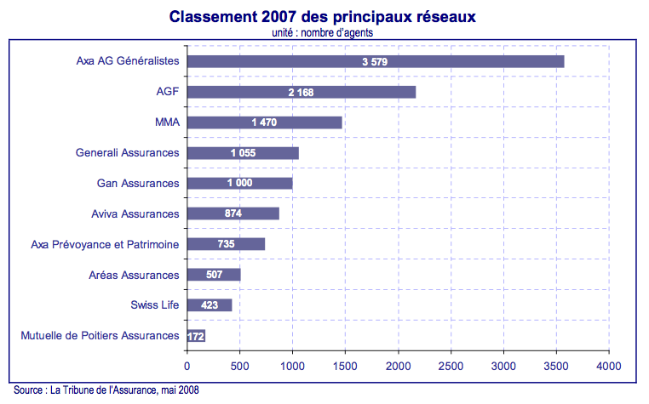
La distribution dans l’assurance Les Agents Généraux et les courtiers
Les courtiers :
Selon l’ORIAS (Organisme pour le Registre des Intermédiaires en Assurance), la catégorie« courtiers » comptait fin 2007, 16 206 inscrits, dont 1 769 exerçaient une activité principale autre que l’intermédiation d’assurance.
En outre, parmi les courtiers, 5 942 étaient également inscrits dans la catégorie « Agents Généraux »
Notes:
L'agent général d'assurance : 12 000 en 2007 (vs 21000 en 1990)
Il est mandaté par sa société d'assurance pour placer, dans le secteur qui lui a été confié, les contrats pour lesquels il a été nommé.
Historiquement, il assurait toutes les fonctions de l'assurance (production, sinistres, encaissements) selon les délégations données par l'assureur. Une tendance lourde : l'agent général est essentiellement distributeur, il perd les fonctions de gestion des sinistres et d'encaissement.
En principe, l'agent général réserve l'exclusivité de sa production à la société qui l'a mandaté en contre partie d'une exclusivité territoriale.
L'agent d'assurance exerce une profession libérale. Une erreur commise par un agent est opposable à la compagnie d'assurance qui l'a mandaté.
Le courtier : 9500 en 2007 (vs 2 800 en 2005)
Il est mandaté par l'assuré pour rechercher en toute indépendance, à chaque fois et au cas par dans, la société d'assurance qui garantit le client au mieux de ses intérêts.
L'erreur du courtier n'engage a priori pas la responsabilité de la compagnie d'assurance puisqu'il n'en est pas le mandataire
Le courtier a la qualité de commerçant et, en tant que tel, est inscrit au registre du commerce
Réseaux de salariés :
Ils sont salariés de l'assureur
Mode de distribution des mutuelles
Réseaux d'agences bancaires
Ils distribuent :
des produits d'assurance vie en garanties de produits, en tant que produits de placement.
des assurances dommages à leurs clients qui demandent des crédits auto, habitation,…

Slide 28
La distribution dans l’assurance Les conseillers de gestion de patrimoine indépendants (CGPI)
Définition :
Généralistes du patrimoine, ils conseillent et proposent à leurs clients, les stratégies d'investissement ou les produits les mieux adaptés;
Dans le secteur de l’assurance ils proposent principalement des produits d’assurance-vie, de prévoyance, de retraite...
Ils ont généralement le statut de courtier
Caractéristiques :
Ils sont près de 2500 en 2005. 70% des cabinets comptent 1 à 2 personnes
56% exercent depuis plus de 15 ans dans l’assurance
31% ont un niveau bac et 46% un diplôme à bac+4 ou plus
Les CGPI évoluent sur un marché de 4,5 millions de clients aisés, souvent retraités.
Comme pour les courtiers généralistes, quelques réseaux importants existent au milieu d’une multitude de petits CGPI qui ont tendance à se regrouper.
De tous les réseaux indépendants de l’assurance, les conseils en gestion de patrimoine indépendants sont, de loin, la population la plus satisfaite de sa relation avec les sociétés d’assurances et la plus confiante dans l’avenir
Leur atout phare réside, selon eux, dans leur approche conseil ainsi que dans leur capacité à analyser spécifiquement les besoins de leur clientèle
Ils rejoignent les agents et les courtiers sur la nécessité de créer un véritable lien de partenariat et d’innover
Ils reconnaissent devoir acquérir de nouvelles compétences afin de ne pas rester dans leur métier de base

Slide 29
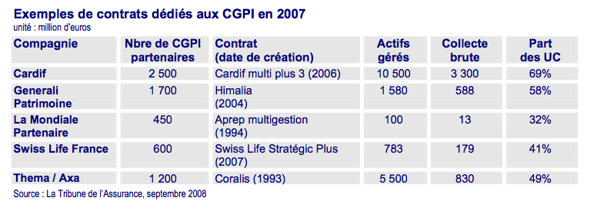
La distribution dans l’assurance Les CGPI
Les CGPI travaillent avec au moins 5 fournisseurs de produits financiers pour 90% d’entre eux, et avec un minimum de 3, pour 50% d’entre eux
Notes:
L'agent général d'assurance : 12 000 en 2007 (vs 21000 en 1990)
Il est mandaté par sa société d'assurance pour placer, dans le secteur qui lui a été confié, les contrats pour lesquels il a été nommé.
Historiquement, il assurait toutes les fonctions de l'assurance (production, sinistres, encaissements) selon les délégations données par l'assureur. Une tendance lourde : l'agent général est essentiellement distributeur, il perd les fonctions de gestion des sinistres et d'encaissement.
En principe, l'agent général réserve l'exclusivité de sa production à la société qui l'a mandaté en contre partie d'une exclusivité territoriale.
L'agent d'assurance exerce une profession libérale. Une erreur commise par un agent est opposable à la compagnie d'assurance qui l'a mandaté.
Le courtier : 9500 en 2007 (vs 2 800 en 2005)
Il est mandaté par l'assuré pour rechercher en toute indépendance, à chaque fois et au cas par dans, la société d'assurance qui garantit le client au mieux de ses intérêts.
L'erreur du courtier n'engage a priori pas la responsabilité de la compagnie d'assurance puisqu'il n'en est pas le mandataire
Le courtier a la qualité de commerçant et, en tant que tel, est inscrit au registre du commerce
Réseaux de salariés :
Ils sont salariés de l'assureur
Mode de distribution des mutuelles
Réseaux d'agences bancaires
Ils distribuent :
des produits d'assurance vie en garanties de produits, en tant que produits de placement.
des assurances dommages à leurs clients qui demandent des crédits auto, habitation,…

Slide 30
La distribution dans l’assurance Les réseaux de conseillers : des salariés « debout »
Définition
Il s’agit généralement de salariés qui ont pour mission de produire des contrats en visitant les prospects et clients à leur domicile ou lieu de travail
On trouve également quelques réseaux au sein desquels ces commerciaux ont un statut de mandataire et non de salarié.
Le plus souvent ces réseaux sont dévolus aux assurances de personnes (retraite, assurance vie, prévoyance)
Caractéristiques
Leur nombre est estimé à 15000
Les réseaux les plus connus et les plus importants en taille sont :
AGF Finance Conseil
AXA
Generali Proximité
GAN Prévoyance
La Mondiale Experts
Ces réseaux bien que coûteux représentent une force de frappe considérable car ils sont constitués de vrais vendeurs et leur rémunération dépend directement de la réalisation de leur objectif

Slide 31
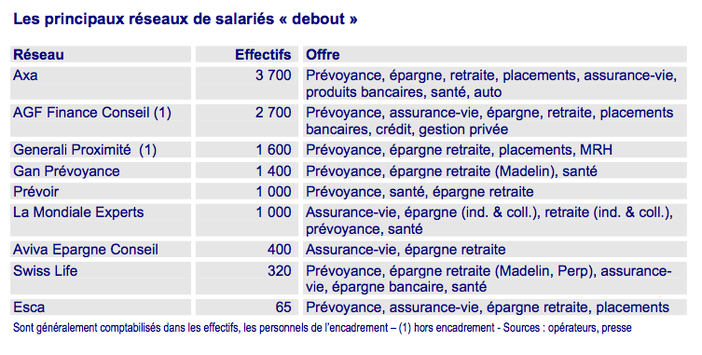
La distribution dans l’assurance Les salariés « debout »
Notes:
L'agent général d'assurance : 12 000 en 2007 (vs 21000 en 1990)
Il est mandaté par sa société d'assurance pour placer, dans le secteur qui lui a été confié, les contrats pour lesquels il a été nommé.
Historiquement, il assurait toutes les fonctions de l'assurance (production, sinistres, encaissements) selon les délégations données par l'assureur. Une tendance lourde : l'agent général est essentiellement distributeur, il perd les fonctions de gestion des sinistres et d'encaissement.
En principe, l'agent général réserve l'exclusivité de sa production à la société qui l'a mandaté en contre partie d'une exclusivité territoriale.
L'agent d'assurance exerce une profession libérale. Une erreur commise par un agent est opposable à la compagnie d'assurance qui l'a mandaté.
Le courtier : 9500 en 2007 (vs 2 800 en 2005)
Il est mandaté par l'assuré pour rechercher en toute indépendance, à chaque fois et au cas par dans, la société d'assurance qui garantit le client au mieux de ses intérêts.
L'erreur du courtier n'engage a priori pas la responsabilité de la compagnie d'assurance puisqu'il n'en est pas le mandataire
Le courtier a la qualité de commerçant et, en tant que tel, est inscrit au registre du commerce
Réseaux de salariés :
Ils sont salariés de l'assureur
Mode de distribution des mutuelles
Réseaux d'agences bancaires
Ils distribuent :
des produits d'assurance vie en garanties de produits, en tant que produits de placement.
des assurances dommages à leurs clients qui demandent des crédits auto, habitation,…

Slide 32
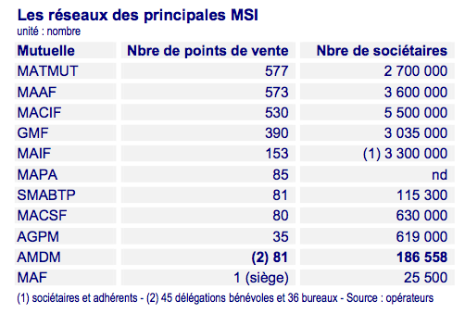
La distribution dans l’assurance Les agences des Mutuelles Sans Intermédiaires (MSI)
Les commerciaux sont des salariés, peu ou pas commissionnés qui constituent un réseau de vendeurs dits « assis »…mais les choses évoluent
Notes:
Groupama : 2230 agences

Slide 33
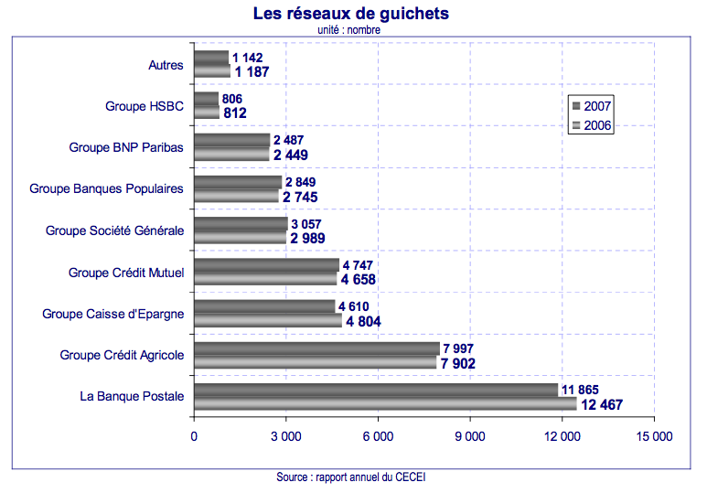
La distribution dans l’assurance Les guichets bancaires
Notes:
L'agent général d'assurance : 12 000 en 2007 (vs 21000 en 1990)
Il est mandaté par sa société d'assurance pour placer, dans le secteur qui lui a été confié, les contrats pour lesquels il a été nommé.
Historiquement, il assurait toutes les fonctions de l'assurance (production, sinistres, encaissements) selon les délégations données par l'assureur. Une tendance lourde : l'agent général est essentiellement distributeur, il perd les fonctions de gestion des sinistres et d'encaissement.
En principe, l'agent général réserve l'exclusivité de sa production à la société qui l'a mandaté en contre partie d'une exclusivité territoriale.
L'agent d'assurance exerce une profession libérale. Une erreur commise par un agent est opposable à la compagnie d'assurance qui l'a mandaté.
Le courtier : 9500 en 2007 (vs 2 800 en 2005)
Il est mandaté par l'assuré pour rechercher en toute indépendance, à chaque fois et au cas par dans, la société d'assurance qui garantit le client au mieux de ses intérêts.
L'erreur du courtier n'engage a priori pas la responsabilité de la compagnie d'assurance puisqu'il n'en est pas le mandataire
Le courtier a la qualité de commerçant et, en tant que tel, est inscrit au registre du commerce
Réseaux de salariés :
Ils sont salariés de l'assureur
Mode de distribution des mutuelles
Réseaux d'agences bancaires
Ils distribuent :
des produits d'assurance vie en garanties de produits, en tant que produits de placement.
des assurances dommages à leurs clients qui demandent des crédits auto, habitation,…

Slide 34
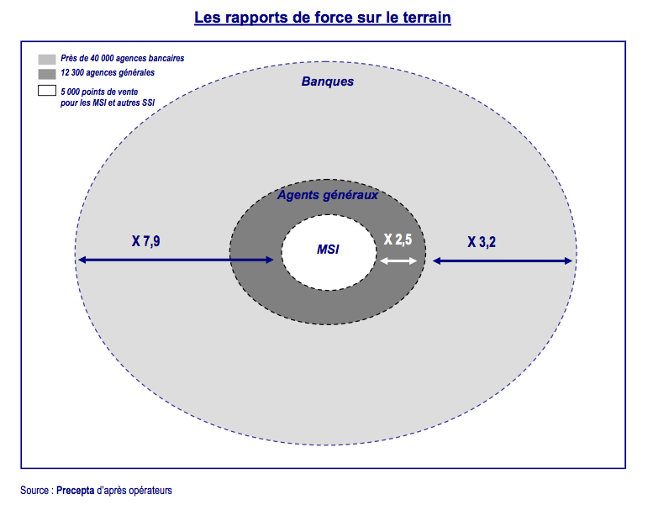
La distribution dans l’assurance Force de frappe théorique des principaux réseaux
Notes:
L'agent général d'assurance : 12 000 en 2007 (vs 21000 en 1990)
Il est mandaté par sa société d'assurance pour placer, dans le secteur qui lui a été confié, les contrats pour lesquels il a été nommé.
Historiquement, il assurait toutes les fonctions de l'assurance (production, sinistres, encaissements) selon les délégations données par l'assureur. Une tendance lourde : l'agent général est essentiellement distributeur, il perd les fonctions de gestion des sinistres et d'encaissement.
En principe, l'agent général réserve l'exclusivité de sa production à la société qui l'a mandaté en contre partie d'une exclusivité territoriale.
L'agent d'assurance exerce une profession libérale. Une erreur commise par un agent est opposable à la compagnie d'assurance qui l'a mandaté.
Le courtier : 9500 en 2007 (vs 2 800 en 2005)
Il est mandaté par l'assuré pour rechercher en toute indépendance, à chaque fois et au cas par dans, la société d'assurance qui garantit le client au mieux de ses intérêts.
L'erreur du courtier n'engage a priori pas la responsabilité de la compagnie d'assurance puisqu'il n'en est pas le mandataire
Le courtier a la qualité de commerçant et, en tant que tel, est inscrit au registre du commerce
Réseaux de salariés :
Ils sont salariés de l'assureur
Mode de distribution des mutuelles
Réseaux d'agences bancaires
Ils distribuent :
des produits d'assurance vie en garanties de produits, en tant que produits de placement.
des assurances dommages à leurs clients qui demandent des crédits auto, habitation,…

Slide 35
La distribution dans l’assurance Modes de distribution (Vie)
Poids relatif des différents modes de distribution VIE (% du CA)
Source : Rapport FFSA 2008
Réseaux de bancassurance : En Assurance Vie, les guichets des établissements bancaires et financiers sont devenus les principaux distributeurs des produits (60% du CA en 2007, contre 25% en 1985).
Agents généraux : En Vie, la part de marché a diminué de 10 points depuis 1992.
Courtiers : maintiennent leur place dans le paysage de la distribution Vie, avec une légère progression depuis 2003
Salariés : Le poids des réseaux salariés diminue régulièrement. Ils restent les seconds distributeurs d’assurance vie.
Sociétés sans intermédiaires : quasiment absentes du marché Vie (non significatif sur le graphique).
Autres : La percée de la vente directe et autres modes (Fortunéo, Boursorama) a tendance à stagner, voire à ralentir
Sur le graphique, à noter en 2004, affinement de la rubrique « autres modes »
Notes:
Rapport FFSA 2007 :
La France se caractérise par la variété de ses réseaux de distribution : agents généraux et courtiers d’assurances, réseaux salariés, bureaux des sociétés sans intermédiaires, réseaux de bancassurance… La vente directe (publipostage, vente par téléphone, par Internet…) et les autres modes de distribution (par de grands distributeurs, des constructeurs automobiles…) se développent également mais reste modeste.
L’assurance vie est distribuée majoritairement par les réseaux de bancassurance. Puis viennent les réseaux salariés des sociétés d’assurances
Sur graphique, à noter en 2004, affinement de la rubrique « autres modes »

Slide 36
La distribution dans l’assurance Modes de distribution (Non Vie)
Poids relatif des différents modes de distribution NON VIE (% du CA)
Source : Rapport FFSA 2008
Réseaux de bancassurance : Les bancassureurs progressent en assurance Dommages (9% du CA en 2007, contre 2% en 1991).
Agents généraux : Encore leader en Dommages, les Agents généraux ont perdu 10 points depuis 1992.
Courtiers : maintiennent leur place dans le paysage de la distribution Non Vie.
Salariés : Le poids des réseaux salariés sur la Non Vie est très faible et diminue.
Sociétés sans intermédiaires : représentent un tiers du marché des Dommages.
Autres : La percée de la vente directe et autres modes (Direct Assurances, Eurofil) reste modeste.
Notes:
Rapport FFSA 2007 :
En France, agents généraux et bureaux de sociétés sans intermédiaires dominent la vente des assurances de dommages (biens et responsabilités), suivis des courtiers, plus spécialisés dans les assurances des entreprises.
En risques de particuliers, les sociétés sans intermédiaires ont accru leur part de marché depuis 1995, part qui s’est stabilisée en 2004. En revanche, en assurances des entreprises ou de transports de marchandises, les sociétés avec intermédiaires restent très largement prédominantes.

Slide 37
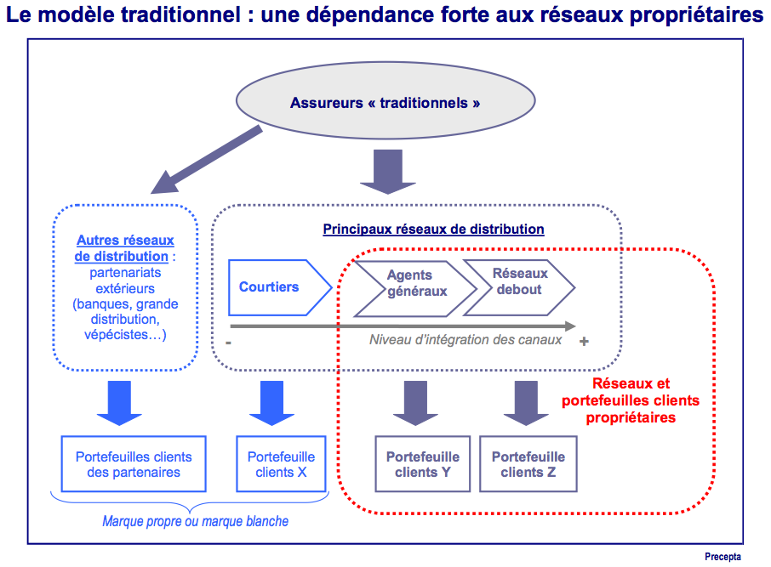
La distribution dans l’assurance Modes de distribution selon le type de société d’assurance
Notes:
VIE :
CNP
Suite au rachat des 50% d’Ecureuil vie non encore détenu auprès de la Caisse d’épargne, la CNP fait un bon d’activité de 21% en 2007 et occupe 17,7% du marché loin devant le Crédit Agricole situé à 12,9%.
Dans l’hypothèse où la CNP réussirait à racheter le pôle assurance vie de Natixis d’ici à la fin 2008, elle se situerait à environ 21% de Part de Marché en 2008 avec une avance de quelques 8 points sur le Crédit Agricole.
Stratégie du Crédit Agricole au démarrage de l’activité non vie en 1989:
Le CA détient 14 millions de clients banque
Objectif initial (dépassé): équiper 10% de ses clients en Assurance non vie
Passé de la 9 à la 8ème place entre 2006 et 2007.
NON VIE :
Dominé par 4 groupes pesant chacun plus de 10% de PdM : 2 groupes mutualistes et 2 capitalistes
Poids du mutualisme sur le marché de l’IARD en France
Covéa (MAAF/MMA) en 2006 :
+ 3% de croissance sur le marché AUTO dont la croissance est de 0,7%
+ 2,5% de croissance sur le marché HABITATION dont la croissance est de 1,1%

Slide 38
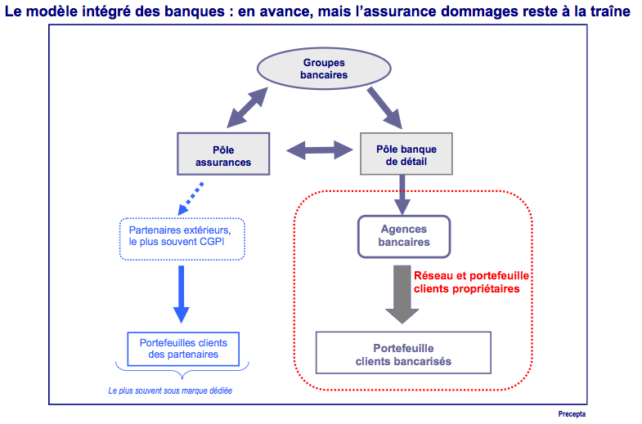
La distribution dans l’assurance Modes de distribution selon le type de société d’assurance
Notes:
VIE :
CNP
Suite au rachat des 50% d’Ecureuil vie non encore détenu auprès de la Caisse d’épargne, la CNP fait un bon d’activité de 21% en 2007 et occupe 17,7% du marché loin devant le Crédit Agricole situé à 12,9%.
Dans l’hypothèse où la CNP réussirait à racheter le pôle assurance vie de Natixis d’ici à la fin 2008, elle se situerait à environ 21% de Part de Marché en 2008 avec une avance de quelques 8 points sur le Crédit Agricole.
Stratégie du Crédit Agricole au démarrage de l’activité non vie en 1989:
Le CA détient 14 millions de clients banque
Objectif initial (dépassé): équiper 10% de ses clients en Assurance non vie
Passé de la 9 à la 8ème place entre 2006 et 2007.
NON VIE :
Dominé par 4 groupes pesant chacun plus de 10% de PdM : 2 groupes mutualistes et 2 capitalistes
Poids du mutualisme sur le marché de l’IARD en France
Covéa (MAAF/MMA) en 2006 :
+ 3% de croissance sur le marché AUTO dont la croissance est de 0,7%
+ 2,5% de croissance sur le marché HABITATION dont la croissance est de 1,1%

Slide 39
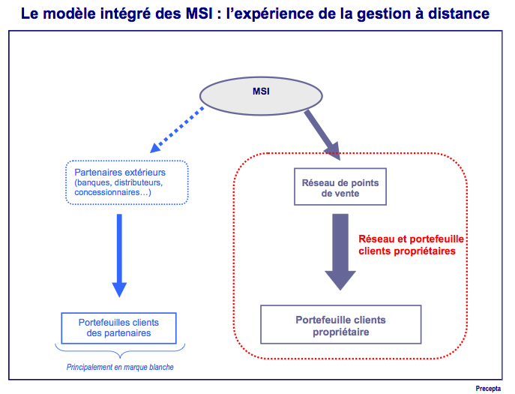
La distribution dans l’assurance Modes de distribution selon le type de société d’assurance
Notes:
VIE :
CNP
Suite au rachat des 50% d’Ecureuil vie non encore détenu auprès de la Caisse d’épargne, la CNP fait un bon d’activité de 21% en 2007 et occupe 17,7% du marché loin devant le Crédit Agricole situé à 12,9%.
Dans l’hypothèse où la CNP réussirait à racheter le pôle assurance vie de Natixis d’ici à la fin 2008, elle se situerait à environ 21% de Part de Marché en 2008 avec une avance de quelques 8 points sur le Crédit Agricole.
Stratégie du Crédit Agricole au démarrage de l’activité non vie en 1989:
Le CA détient 14 millions de clients banque
Objectif initial (dépassé): équiper 10% de ses clients en Assurance non vie
Passé de la 9 à la 8ème place entre 2006 et 2007.
NON VIE :
Dominé par 4 groupes pesant chacun plus de 10% de PdM : 2 groupes mutualistes et 2 capitalistes
Poids du mutualisme sur le marché de l’IARD en France
Covéa (MAAF/MMA) en 2006 :
+ 3% de croissance sur le marché AUTO dont la croissance est de 0,7%
+ 2,5% de croissance sur le marché HABITATION dont la croissance est de 1,1%

Slide 40
La distribution dans l’assurance Les principaux modèles d'organisation existants
Gestion financière
Gestion risque
ASSUREUR A RESEAUX D’INTERMEDIAIRES
MSI
BANCASSUREUR
GRAND COURTIER
ASSUREUR
DIRECT
Compagnie
(IARD, Vie, …)
Mutuelle
IARD
Société Assur.
Vie
Société Assur.
IARD
Cie 1
Cie 2
IARD
Filiales spéc.
Vie
PJ
...
Gestion administrative
- production (BO)
- sinistres
courtier
Agent
Rés. spéc.
Vie, ...
Point de vente/ Agence (salariés)
Distribution
- vente
- contrat (partie FO)
Banque
Internet / Téléphone
Ex :
AXA GENERALI AGF MMA
Ex :
GMF
MAAF
MACIF
MAIF
Ex :
CA Assurances (Pacifica, Predica)
Ex :
AON (courtier)
et AXA (assureur) pour la gestion de flottes automobiles
Ex :
Direct Assurances,
Eurofil
Notes:
A la Société Générale, la décision est prise. Au 1er mars 2008, la banque fera gérer par Sogecap les nouveaux contrats d'assurance de crédits immobiliers et mettra fin à son partenariat de quarante ans avec Generali

Slide 41
Quizz n°2
Parmi ces métiers, lequel n’est pas un métier commercial ?
le conseiller en assurance
l’agent général d’assurance
l'expert
le courtier d’assurance
Quelle compagnie est numéro 1 mondial ?
Axa
Prudential
Allianz
Quelle compagnie est numéro 1 en France ?
Axa
CNP
Crédit Agricole
Quelle compagnie est numéro 1 en France en VIE?
Axa
CNP
Crédit Agricole
Quelle groupe est numéro 1 en France en NON VIE ?
Covéa (GMF, MMA, MAAF)
CNP
Groupama
Quels assureurs ne dépendent pas du code des assurances ?
Les Institutions de prévoyance
Les Mutuelles Sans Intermédiaires
Les Mutuelles 45
Les Sociétés Anonymes
En cas d’erreur, l’agent engage sa responsabilité ?
Vrai
Faux
En France, les agents sont les plus gros distributeurs de produits d’assurance :
Vie
Non Vie
Notes:
Parmi ces métiers, lequel n’est pas un métier commercial ? l'expert
Quelle compagnie est numéro 1 mondial ? AXA
Quels assureurs ne dépendent pas du code des assurances ? Les instituts de prévoyance
En cas d’erreur, l’agent engage sa responsabilité ?Faux, par contre c’est le cas pour le courtier
En France, ces derniers sont les plus gros distributeurs de produits d’assurance : Non VIe
Quel métier est le plus représenté dans les compagnies d’assurance ?
Gestionnaire de contrat
Gestionnaire sinistre
Commercial

Slide 42
Grands principes de fonctionnement d’une société d’assurance

Slide 43
Grands principes de fonctionnement d’une société d’assurance Vue d’ensemble
La chaîne de valeur de l’Assurance : processus opérationnels
Conception et mise en œuvre produits
Distribution
Souscription
Gestion des
contrats
Fourniture
de services
Gestion des sinistres & prestations
Analyse des marchés clients
Stratégie produits / services
Marketing des offres
Définition technique des garanties
Suivi des résultats technique
Gestion des réseaux (admin. animation, formation)
Gestion des campagnes
Gestion de la relation client
Vente
Gestion des devis ou propositions
Gestion des souscriptions et adhésions
Gestion du cycle de vie d’un contrat
Gestion des cotisations
Gestion des encaissements et impayés
Gestion des intervenants extérieurs (médecins, experts, garagistes, …)
Gestion des assisteurs
Ouverture
Instruction
Règlement
Clôture
Réouverture
Gestion des recours
Gestion des rentes
Processus Support

Slide 44
Grands principes de fonctionnement d’une société d’assurance Fondamentaux techniques et juridiques des opérations d’assurance
L'assurance est une opération par laquelle une partie, l'assuré, se fait promettre, moyennant une rémunération (LA PRIME), pour lui ou pour un tiers, en cas de réalisation d'un risque, une prestation par une autre partie, l'assureur qui, prenant en charge un ensemble de risques, les compense conformément aux lois de la statistique.
❸ Garantie
Assureur
Souscripteur
Assuré
Tiers
Bénéficiaire
❶ Contrat
❷ Prime (cotisation)
La PRIME (ou cotisation) :
versée par un souscripteur en échange d’une garantie accordée à un assuré,
payable au départ de l'opération d'assurance ou de la période annuelle du contrat
suffisante pour faire face,
au coût des sinistres qui pourraient survenir dans l'année,
à tous les frais (d'acquisition, de gestion, d'encaissement) exposés par l'organisme assureur.
pour un contrat donné, son montant se décompose en :
prime pure : évaluation statistique du montant des sinistres potentiels,
+ coûts d’acquisition (marketing, pub, salaires, éventuellement commissionnement des intermédiaires)
+ coûts de gestion (gestion des contrats et des sinistres)
+ taxes collectées pour l’État : différentes suivant les garanties du contrat
Notes:
Souscripteur : il signe le contrat et s'engage au règlement des primes => celui qui paie.
Assuré: celui (lui ou ses biens) qui encours le risque assuré => est exposé au risque (1 ou plusieurs assurés). Souvent le souscripteur est aussi l’assuré (votre contrat d’assurance habitation par exemple)
Prime pure = Fréquence d’un sinistre (ex : vol automobile) x Montant moyen d’une indemnisation. On peut détailler par type de véhicules par exemple
Prime payable au départ, d’où son nom de prime (ou cotisations)
Intermédiaire : courtier par exemple
Cotisation : terme utilisé surtout par les sociétés mutuelles où ASSURE = SOCIETAIRE et paye des cotisations.
Le contrat d'assurance est à effets réciproques. Assureur et souscripteur ont des devoirs :
l'assureur s'engage à indemniser le bénéficiaire pour les risques garantis sur l'assuré ou ses biens
le souscripteur s'engage à :
Payer la prime ou cotisation (en IARD principalement – mise en demeure & suspension contrat 30 jours après envoi lettre & résiliation 40 jours après)
Déclarer le risque à la souscription
Déclarer les aggravations et modifications en cours de contrat (ex : produits pétroliers vont être exposés dans le bâtiment assuré contre l’incendie, véhicule va être utilisé à titre professionnel…)
Déclarer les sinistres à la survenance

Slide 45
Grands principes de fonctionnement d’une société d’assurance Fondamentaux techniques et juridiques des opérations d’assurance
L'assurance est une opération par laquelle une partie, l'assuré, se fait promettre, moyennant une rémunération (la prime), pour lui ou pour un tiers, en cas de réalisation d‘UN RISQUE, une prestation par une autre partie, l'assureur qui, prenant en charge un ensemble de risques, les compense conformément aux lois de la statistique.
❸ Garantie
Assureur
Souscripteur
Assuré
Tiers
Bénéficiaire
Un RISQUE : seuls certains événements sont assurables :
Événement futur
Incertain, aléatoire
Sans lien avec la volonté de l’assuré
Notes:
Risque : évènement dommageable contre l’arrivée duquel on cherche à se prémunir (dégâts des eaux, accident de voiture, vol, incendie…)
Futur : risque n’est pas encore réalisé
Aléatoire : dépend du hasard. Incertitude réside :
Soit dans la survenance de l’évènement (on ne sait pas qu’il y aura un incendie, un vol…)
Soit dans la date de survenance de l’évènement (on ne sait pas à quelle date le décès interviendra)
Il existe des risques dont l’assurance est prohibée (variable en fonction du pays). En France :
Amendes
Rançons en cas de kidnapping
Décès d’un mineur de moins de 12 ans (souci de protection des mineurs face à des possibles abus)
Conséquence du retrait du permis de conduire
Vocabulaire : on peut parler de « bon risque », « mauvais risque » pour désigner un type d’entités assurables (ex : le 2 roues est un mauvais risque), « visite de risque » pour les bâtiments industriels par exemple

Slide 46
Grands principes de fonctionnement d’une société d’assurance Fondamentaux techniques et juridiques des opérations d’assurance
L'assurance est une opération par laquelle une partie, l'assuré, se fait promettre, moyennant une rémunération (la prime), pour lui ou pour un tiers, en cas de réalisation d’un risque, UNE PRESTATION par une autre partie, l'assureur qui, prenant en charge un ensemble de risques, les compense conformément aux lois de la statistique.
❸ Garantie
Assureur
Souscripteur
Assuré
Tiers
Bénéficiaire
❹ Prestation
Une PRESTATION :
En générale, une somme d'argent destinée,
soit au souscripteur et assuré, (Ex: assurance incendie),
soit à un tiers, (Ex: assurance de responsabilités),
soit au bénéficiaire, (Ex: assurance en cas de décès).
Indemnités évaluées en cas de sinistres -> assurances de dommages
ou
Prestations forfaitaires déterminées à la souscription -> assurances de personnes
Notes:
Tiers : en cas d’accident de la route, si je suis responsable, l’assurance de responsabilité permet de couvrir les frais pour le tiers (personne percutée).
Le bénéficiaire (assurance vie) : celui qui reçoit les indemnités dues par l'assureur en cas de réalisation du sinistre garanti
Prestation forfaitaire: versée sous forme d’un capital, rente ou somme de x euros par jour. Elle est décidée au moment de la souscription et inscrite au contrat

Slide 47
Grands principes de fonctionnement d’une société d’assurance Fondamentaux techniques et juridiques des opérations d’assurance
L'assurance est une opération par laquelle une partie, l'assuré, se fait promettre, moyennant une rémunération (la prime), pour lui ou pour un tiers, en cas de réalisation d’un risque, une prestation par une autre partie, l'assureur qui, prenant en charge un ensemble de risques, les COMPENSEconformément aux lois de la statistique.
MUTUALITÉ : un ensemble de personnes qui cotisent pour faire face aux conséquences d’un même risque.
COMPENSATION : au sein de la mutualité, chaque souscripteur verse sa cotisation sans savoir si c'est lui ou un autre qui en bénéficiera.
L'assureur est l'organisateur de la compensation, de la solidarité entre les gens assurés contre la survenance d'un même événement.
Solidarité très forte :
si le risque s'aggrave, l'ensemble de la mutualité devra acquitter une cotisation plus élevée,
si le risque diminue, la cotisation de chacun diminuera,
si des assurés « trichent » en ne déclarant pas la gravité de leurs risques ou en exagérant l'importance d'un sinistre, l'ensemble de la mutualité en pâtira.
Notes:
Compensation : le souscripteur est conscient du fait que grâce à ses versements et ceux des autres souscripteurs que l’assureur pourra indemniser les personnes de la mutualité qui auront été sinistrés
Tendance à la démutualisation : pay as you drive par exemple

Slide 48
Grands principes de fonctionnement d’une société d’assurance Fondamentaux techniques et juridiques des opérations d’assurance
L’INVERSION DU CYCLE D’EXPLOITATION
Vendre une prestation dont on ne connaîtra le coût qu’après l’encaissement de la prime
LA NÉCESSITÉ DE LA PRODUCTION
Disposer constamment d’un grand nombre de risques pour permettre la mutualisation
L'HOMOGÉNÉITÉ DES RISQUES
Avoir un tarif adapté à chaque groupe de risques homogènes
LA DISPERSION DES RISQUES
Ne pas souscrire tous les risques au même endroit
LA DIVISION DES RISQUES
Ne pas assurer seul la couverture des grands risques
Notes:
Inversion du cycle d’exploitation :
Dans l’industrie, l’entreprise achète des matières pour produire AVANT de le vendre. ACHAT -> VENTE
En assurance, la société perçoit sa rémunération avant d’effectuer une hypothétique prestation (en cas de sinistre).
VENTE -> ACHAT
Conséquences :
Avantages : avance de trésorerie
Inconvénients : au moment de fixer la cotisation, l’assureur ne connait pas le coût réel des hypothétiques sinistres
Impact sur lecture du compte de résultat
Nécessité de production :
Loi des grands nombres (facilite la compensation) : « + est grand le nombre d’expériences, plus les résultats se rapprochent de la probabilité théorique de survenance d’un évènement »
L’Homogénéité des risques
Avoir a peu près le même risque de sinistres pour tout le groupe correspondant à un tarif. Pour homogénéiser les risques, on peut décider d’exclure certains risques (ex : le conducteur qui a eu trop d’accidents…)
Dispersion des risques :
« ne pas mettre tous ses œufs dans le même panier ». Exemple : ne pas assurer contre la grêle tous les exploitants agricoles d’une même région
Mais difficile en pratique => dans ce cas, le problème est plutôt résolu par le principe suivant
Division des risques (Co-assurance ou réassurance).

Slide 49
Grands principes de fonctionnement d’une société d’assurance Fondamentaux techniques et juridiques des opérations d’assurance
Taxation des contrats d'assurance
Les contrats d'assurance sont lourdement taxés par un grand nombre d'impôts et de contributions diverses, hétéroclites, qui sont émises en même temps que les cotisations.
L'activité d'assurance est exclue du champ de la TVA, ce qui ne répond à aucune logique économique, puisque par exemple les services bancaires et tous les prestataires de services y sont soumis. Cela répond sûrement davantage à une logique fiscale, puisque les droits à déduction de TVA en amont générés par l'application de la TVA sur les contrats seraient considérables.
Les contrats sont soumis à des taxes spécifiques qui sont des droits d'enregistrement, dont le taux « général» est de 9 %.
Mais les exceptions sont nombreuses :
la plupart des assurances de personnes sont taxées au taux de 0 %, comme les risques agricoles et le risque transport;
les assurances maladie complémentaires à 7 % (sauf pour les contrats responsables qui devraient constituer l'essentiel des cotisations à l'avenir et qui sont exonérés) ;
la navigation de plaisance est taxée à 19 % ;
les risques automobiles, R.C. et dommages sont taxés à 18%(sauf les camions de plus de 3,5T qui sont taxés au taux 0 % et les individuelles accidents taxées à 9 % ) ;
les risques incendie des particuliers sont taxés à 30 % (!), ceux des entreprises à 7 % ainsi que les pertes d'exploitation.
A ces taxes s'ajoutent d'innombrables et baroques contributions, nées au gré de la fantaisie et des besoins des Pouvoirs Publics :
prélèvement de 15 % sur les cotisations RC Automobile au profit de la branche maladie de la Sécurité Sociale. Le taux initial était de 3 % !
contribution au profit du Fonds d'indemnisation des victimes d'actes de terrorisme et d'autres infractions (3,3 euros par contrat) ;
…
Source : « 20 leçons sur l’assurance française » de Patrick Thourot
Notes:
Les assureurs s'attendent à voir se multiplier ces taxes et contributions diverses, calculées sur l'assiette des primes et finalement payées par le client, pour financer les divers « fonds d'indemnisation» que les Pouvoirs Publics multiplient: amiante, aléa thérapeutique,…).
Si l'on considère l'assurance comme une activité économique de marché, on peut déplorer que la multiplication de ces prélèvements accrédite l'idée que l'assurance est une sorte d'impôt ou une collection d'impôts et de recettes, alimentant des caisses publiques dont les objectifs sont pour le moins divers. La multiplication de ces taxes est, en outre, génératrice de surcoûts de gestion importants et difficilement maîtrisables. L'image de l'assurance, autant d'ailleurs que celle des Pouvoirs Publics, n'en sort évidemment pas grandie.

Slide 50
Grands principes de fonctionnement d’une société d’assurance Les techniques de répartition des risques : Coassurance et Réassurance
Co-assurance :
Plusieurs assureurs se réunissent pour garantir un risque, non supportable par un seul assureur, dans un seul et même contrat.
Ex : les tours jumelles de New York étaient couvertes par 22 assureurs pour un montant total de 3,5 Mds de $
Le souscripteur reçoit un seul contrat et une seule facture qui est émise par la compagnie qui détient la plus grande part.
Réassurance :
Le Réassureur, c’est l’assureur de l’assureur
Objectif pour l’assureur : céder une partie de ses risques pour assurer sa stabilité financière, notamment en cas de sinistres de grandes ampleurs (ex : catastrophes naturelles, attentats)
Types de réassurance :
Réassurance proportionnelle : L’ assureur cède au réassureur une proportion de ses risques, et une proportion de ses primes (Ex : le réassassureur intervient à hauteur de 50% du montant de sinistres, il recevra également 50% des primes)
Réassurance non proportionnelle : Le réassureur n’intervient qu’à un certain seuil de sinistre ou de pertes
3 premiers réassureurs mondiaux (2006) : Munich Re, Swiss Re, Lloyd’s
3 premiers réassureurs français (2006) : Scor, Caisse Centrale de Réassurance (détenue à 100% par l’Etat), Paris Ré
Notes:
COASSURANCE
Fonctionnement pratique
Police collective à prime unique (sociétaire ne verse qu’une seule prime)
Annexe de coassurance (liste coassureur, quote part du risque accepté, apériteur)
Partage proportionnel : proportion de risque assuré = proportion de prime perçues = proportion de prestation due en cas de réalisation du sinistre
Plein de souscription = plein d’acceptation
Dépend de la capacité financière de l’assureur
Sont définis par nature d'assurance et catégorie de risque
Plus le risque est grand, moins le plein de souscription est élevé (en %)
Quote part : % accepté par chaque assureur est fonction de critères fixés à l’avance qui reflètent les capacités financières de chacun
Apériteur ou société apéritrice : désignation d’un coassureur chargé de représenter tous les autres dans les relations avec le client
Pour des risques importants, on fait appel à des dizaines voire des centaines de coassureurs (assurances maritimes par exemple)
REASSURANCE
La réassurance est une autre forme de répartition des risques. Plus une société est petite, plus elle doit se réassurer.
Principe : activité par laquelle un réassureur prend en charge, moyennant rémunération, tout ou partie des risques souscrits par un autre assureur
Convention ou Traité : écrit qui matérialise le contrat de réassurance et fixe les engagements de chaque partie (cédant et réassureur) et qui décrit :
Les contrats qui entrent dans le cadre de la réassurance
La prime due au réassureur
La date d'effet et la durée de l'engagement
Principe juridique : l’assureur direct est le seul responsable vis-à-vis des assurés, qui ne connaissent pas le (ou les) réassureur(s) <> Co-assurance
Sur les gros risques, on a à la fois coassurance et réassurance.
Pour une même catégorie de risques, une société peut avoir plusieurs traités de réassurance de nature différente (voir slide suivant)
Réassurance proportionnelle :
Déterminée à la souscription (AVANT survenance SINISTRE)
En quote-part : réassureur garantit le même % sur tous les risques
En excédent de plein : réassureur intervient lorsque la garantie de chaque contrat dépasse une certaine somme
Réassurance non proportionnelle (ne peut être calculée qu’après survenance des sinistres) :
Déterminée APRES survenance sinistre
En excédent de sinistre : réassureur intervient pour des sinistres dépassant une certaine somme
En excédent de pertes : réassureur intervient lorsque l’ensemble des sinistres d’une année dépasse un certain pourcentage des primes encaissées
Évoquer oralement la réassurance financière
Pour les gros risques (ex : navette spatiale)

Slide 51
Grands principes de fonctionnement d’une société d’assurance Points clés des processus de commercialisation et de gestion des contrats
Présentation et vente du contrat par un intermédiaire ou un salarié.
Utilisation d’outils d’aide à la vente (OAV) permettant de découvrir les besoins du client et guider la démarche de vente, et d’outil d’aide à la tarification (OAT) pour simuler un tarif, réaliser un devis ou un projet (risques pro).
Vente
Année 1
Année 2
Année 3
Année 4
…
Année n
j
j+n
J = souscription
J+n = Prise d’effet
Les avenants
Les contrats sont modifiés dans le temps par la rédaction d'avenants, qui peuvent avoir de nombreuses causes : changement de véhicule, changement de domicile, retrait ou adjonction de garanties, changement de bénéficiaire en assurance-vie, etc.
- On distingue les avenants techniques parce qu'ils ont une influence sur la tarification, des avenants purement administratifs, comme un changement d'adresse par exemple.
Souscription du contrat :
Remise de Conditions Générales (CG) au client ou sociétaire (souscripteur, assuré) et de Conditions Particulières (CP), représentant le contrat qu’il doit signer.
La date d’effet du contrat peut être différente de la date d’émission du contrat.
Remise d’attestation d’assurance pour certains risques (en Auto carte verte, Habitation, Ass. Scolaire…)
Source : « 20 leçons sur l’assurance française » de Patrick Thourot
Notes:
Cf. référentiel des processus Assurances de l’UA
Les avenants : d'une manière générale, la modification, et naturellement l'aggravation du risque doivent être déclarées à l'assureur, qui en tire les conséquences en matière de cotisation et modifie l'étendue du risque couvert, dès la déclaration du risque.

Slide 52


Grands principes de fonctionnement d’une société d’assurance Points clés des processus de commercialisation et de gestion des contrats
La collecte et la gestion des cotisations (2) :
La souscription peut donner lieu à l’émission d’une portion de la prime annuelle : le « comptant », partie de la prime séparant la date de la prise d’effet du contrat de la date de la prochaine échéance principale ou secondaire.
La collecte et la gestion des cotisations (3) :
Lors de la création d'un contrat ou de l'émission d'un avenant ayant un effet sur le niveau de la cotisation, le guichet ou l'intermédiaire émet immédiatement une cotisation payée par le client (on parle de cotisation et d'émission « au comptant »).
Comptant
Vente
Année 1
Année 2
Année 3
Année 4
…
Année n
Cotisation
Avis d’échéance
= Quittancement
= Terme
La collecte et la gestion des cotisations (4) :
Les compagnies d'assurance émettent ensuite le montant des cotisations des différents contrats à échéance au cours du mois (opération informatique mensuelle dans les sociétés «traditionnelles» dite «émission du terme»). Certaines sociétés s'efforcent d'avoir une émission annuelle unique à date fixe, d'autres «émettent le terme» à l'anniversaire de chaque contrat.
j
j+n
J = souscription
J+n = Prise d’effet
La collecte et la gestion des cotisations (1) :
Les contrats d'assurance dommages sont en France annuels et à «tacitereconduction». L'assuré ou l'assureur doit faire un acte volontaire pour résilier le contrat à son terme (avec 2 ou 3 mois de préavis). La Loi Chatel (appliquée depuis fin 2005) facilite désormais la résiliation des contrats couvrants les personnes physiques (Auto, habitation et santé) en dehors de leurs activités professionnelles.
La possibilité pour l’assuré de ne pas reconduire son contrat doit lui être notifiée par l’assureur au plus tard 15 jours avant la date limite de préavis. Si ce n’est pas le cas, les assurés ont la possibilité de dénoncer leur contrat dans les vingt jours de l'envoi de l'avis d'échéance (le cachet de la poste faisant foi) sans pénalités. Les assureurs ont modifié leurs avis d’échéance mais cela n’a pas entrainé de résiliation en masse.
NB : Les contrats d'assurance-vie épargne peuvent être de durée très différente, fixée par la police (le contrat).
Source : « 20 leçons sur l’assurance française » de Patrick Thourot
Notes:
Pendant longtemps, les modalités de remontée des fonds, après paiement des sinistres par les intermédiaires ont fait l'objet de contentieux douloureux, d'autant que la comptabilité des intermédiaires est complexe, notamment pour les agents (cotisations, commissions, frais généraux de l'agence et sinistres sont versés par la même caisse). Dans le même ordre d'idées, les assureurs jugent souvent le délai de rétention des cotisations par les courtiers excessif.
Dans ce contexte, beaucoup d'efforts ont été consentis au cours des dernières années pour simplifier ces opérations, malgré des oppositions vives de certains agents à « l'encaissement direct» par les compagnies d'assurance (qui ne posait évidemment aucun problème aux MSI, ni aux bancassureurs).
De plus en plus, les cotisations sont versées directement à la compagnie d'assurance par le client, l'appel de cotisation lui étant de même directement adressé. Cette procédure est généralisée en assurance de personnes et tend à l'être en dommages. Elle permet évidemment de simplifier les circuits, d'éviter des déficits de caisse des agents, de faciliter les contacts avec les courtiers et surtout d'améliorer substantiellement les moyens de paiement. Le T.I.P. prend la suite du chèque: il sera bientôt remplacé par le prélèvement bancaire annuel voire mensuel. Les MSI, et surtout les bancassureurs sont très nettement en avance sur les assureurs traditionnels. Les assureurs-vie ont résolu tous les problèmes qui demeurent encore en dommages à cet égard.
Le non-paiement des cotisations à l'échéance comporte un certain nombre de conséquences importantes pour le client et pour l'assureur. Celui-ci peut suspendre la garantie trente jours après mise en demeure du client, puis résilier le contrat dix jours après l'expiration du premier délai de trente jours. La garantie est remise en vigueur si la prime est dûment payée. Il faut noter qu'après résiliation pour non-paiement de prime, la cotisation reste néanmoins due par le client, ce qui n'est pas toujours très clairement perçu et compris par celui-ci. Derrière ce formalisme, les entreprises et leurs mandataires ont construit de lourds systèmes de gestion pour surveiller les délais, envoyer les lettres recommandées, gérer le « précontentieux» (période de 50 jours qui précède la résiliation), remettre en vigueur les contrats « suspendus », lancer le contentieux de recouvrement après résiliation et surveiller la survenance éventuelle de sinistres pendant la période de suspension. Par ailleurs, les intermédiaires ne sont pas toujours très diligents dans la collecte des cotisations, ni surtout dans le renvoi des fonds chez l'assureur, les courtiers notamment sur lesquels les sociétés ont moins de moyens de pression que sur les agents. Beaucoup d'intermédiaires consentent en outre des délais de paiement à leurs clients importants, ce qui ne facilite pas la gestion globale, ni du « contentieux »,ni de la garantie elle-même.
LOI CHATEL, 3 cas se présentent à vous :
L’assureur envoie l’avis d’échéance et prévient l’assuré de la possibilité de résilier au moins 15 jours avant la fin du préavis. Dans ce cas l’assuré peut dénoncer son contrat d’assurance dans les termes prévus aux conditions générales (respect du préavis prévu aux Conditions générales soit 2 ou 3 mois)
L’assureur envoie l’avis d’échéance et informe l’assuré de sa faculté de renonciation de son contrat d’assurance quelques jours avant l’échéance principale. Dans ce cas, l’assuré dispose d’un délai de 20 jours à compter de l’envoi de l’avis d’échéance pour dénoncer son contrat (bien garder l’enveloppe)
L’assureur n’informe pas l’assuré de sa faculté de dénoncer son contrat d’assurance. Dans ce cas, l’assuré peut résilier à tout moment son contrat. L’assuré doit alors adresser à son assurance une lettre recommandée avec accusé réception. Si l'assuré a déjà payé une somme, l'assureur a l'obligation de le rembourser dans les 30 jours suivant sa résiliation. S'il ne le fait pas dans cette période de temps, il devra verser en plus des intérêts.

Slide 53
Grands principes de fonctionnement d’une société d’assurance Points clés des processus de commercialisation et de gestion des contrats
La résiliation des contrats (ou le rachat en assurance-vie) :
La fin d'un contrat est multiple: résiliation par l'assuré, par l'assureur, rachat par le client en assurance-vie ou enfin arrivée à l'échéance.
La résiliation par le client est en principe possible à l'échéance en lARD, par lettre recommandée, dans un délai fixé à2 mois avant l'échéance de la cotisation.
On peut également résilier «hors délai» lorsque certains événements surviennent et en particulier la vente du bien assuré.
En vie, le rachat partiel ou total peut survenir à tout moment. Le client reçoit alors la « valeur de rachat» calculée en fonction du contrat et des provisions mathématiques. On sait que ce rachat peut être fortement pénalisé par le régime fiscal applicable aux intérêts capitalisés, si le rachat se produit à l'intérieur du délai de huit ans fixé par la réglementation fiscale.
Vente
Année 1
Année 2
Année 3
Année 4
…
Année n
Survenance d’un sinistre / Rachat
Le sinistre (ou l'échéance ou le rachat en vie) :
Evénement majeur dans la vie des contrats.
Il est géré spécifiquement en fonction du droit applicable à chacune des branches.
La gestion en est souvent répartie entre les intermédiaires ou les structures locales et les organisations centrales.
Le gestion des sinistres requièrent l'utilisation de compétences diverses :
- Des réparateurs (garagistes, artisans), des experts, des avocats, des médecins experts.
En automobile, l'expertise à distance renforce le rôle du réparateur et rend inutile le déplacement de l'expert dans le garage.
Généralement, les sinistres les plus graves ou les plus difficiles sur le plan juridique sont gérés au niveau central, et notamment les sinistres corporels, les sinistres de responsabilité civile en lARD.
De même, les sinistres « Vie» et «Santé» sont le plus souvent gérés au niveau central, de façon à assurer des gains de productivité optimaux pour des tâches relativement répétitives.
Source : « 20 leçons sur l’assurance française » de Patrick Thourot
Notes:
Sinistres (compléments) :
Les médecins-experts ont un rôle majeur dans le dialogue avec la victime, les praticiens qui le soignent, et l'évaluation des séquelles de l'accident pour la victime et donc de l'indemnité due par l'assureur.
En matière de dommages aux biens, il existe des experts d'assureurs (exclusivement experts pour le compte des compagnies) et des experts d'assurés. L'indépendance des premiers fait l'objet d'âpres critiques des organisations de consommateurs, tandis que le rôle des seconds est souvent contesté par les assureurs. Pour les sinistres de particuliers, l'expertise est souvent faite par le seul expert d'assureur. Pour les grands sinistres, les deux experts, dans le cadre d'une expertise contradictoire, fixent les conditions de l'indemnisation par accord entre eux.
Rappelons enfin que l'expertise est obligatoire dans l'assurance construction et que les experts en matière de transport maritime sont dénommés« commissaires d'avarie» et constituent des réseaux internationaux.
Les litiges avec les clients sont malheureusement trop fréquents, soit à l'occasion du paiement des primes (surtout s'il est tardif), soit dans le cadre de l'indemnisation des sinistres. Longtemps, l'assureur s'en est remis au juge, et beaucoup d'organisations de consommateurs continuent de recommander de se pourvoir devant les tribunaux, qui nomment alors des « experts judiciaires» (à ne pas confondre avec les experts « amiables»).
La Chancellerie elle-même ne s'est jamais montrée très favorable à des transactions où, pense-t-elle, l'assureur peut être tenté de léser la victime ou le client. Toutes les compagnies ont défini des politiques de transaction amiable, et les instances professionnelles promeuvent des solutions d'arbitrage entre les compagnies. Les conventions de règlements de sinistres n'ont pas en réalité d'autre but.
Les réclamations demeurent nombreuses et les compagnies, le CDlA, la Commission consultative des assurances y portent une attention toute particulière. La FFSA, le GEMA et certaines compagnies ont mis en place des structures de médiation, pour éviter que les différends ne deviennent des contentieux judiciaires. Instaurés depuis une dizaine d'années, les médiateurs ont œuvré efficacement pour rapprocher les points de vue, améliorer l'image de l'assureur auprès des clients et sans doute aussi pour faire passer le message de service au client auprès de structures de gestion parfois enclines à une vision rigide du droit, voire à soupçonner l'intention frauduleuse.
Résiliation (compléments) :
L'interruption de paiement des « primes périodiques » d'un contrat d'assurance-vie conduit à la « réduction» du contrat. En dommages, cette interruption provoque la suspension des garanties.
Il peut à l'inverse être « remis en vigueur» si la prime est effectivement payée.
L'assureur dispose aussi d'un droit de résiliation du contrat dont les circonstances sont définies par le Code des Assurances. La plus évidente est le non paiement de primes. Les plus conflictuelles sont l'aggravation du risque et surtout la résiliation après sinistre (procédure de « surveillance du portefeuille »)
Notons que la résiliation du contrat automobile contraint l'assureur à notifier au client (et donc au nouvel assureur) un relevé d'informations sur les sinistres passés, justifiant ainsi le coefficient de bonus-malus déclaré par le client.

Slide 54
Grands principes de fonctionnement d’une société d’assurance Exemple d’organisation d’une société d’assurances
Direction des Ressources Humaines
Direction Générale
Secrétariat Générale
et Audit Interne
Direction Financière,
Compta & Contrôle de Gestion
Direction des Systèmes d’Information
Direction de la Communication
Direction de la MOA, de Organisation et de la Qualité
Direction Marketing et Distribution
Direction IARD Particuliers / Professionnels
Directions / Délégations Régionales
Par marché, par ligne produits :
Conception technique des produits
Politique de souscription
Politique d’indemnisation
Suivi des résultats technique
Souscription non déléguée
Gestion sinistres et prestations non déléguée
Direction Commerciale Région Sud-Est
Direction Commerciale Région Sud-Est
Marketing stratégique
Marketing produits
Conception des dispositifs de commercialisation
Direction Vie / Epargne individuelle
Animation commerciale des réseaux
Support aux distributeurs (pour Agents, Courtiers)
Souscription non déléguée aux agences
1er niveau de Gestion des sinistres
Direction Santé individuelle
Direction Réseau Agents
Direction Ass. de Personnes Collectives
Administration
Direction IARD Entreprises
Notes:
La Direction Commerciale et les services commerciaux :
Le service des agences qui a pour mission d’étudier l’implantation des agences, les conditions de nomination des agents, leur formation et leur perfectionnement, et d’une manière générale, de contrôler et stimuler la production.
Le service de l’inspection qui englobe et coordonne les différents échelons du corps de l’inspection technico commerciale. Dans certaines sociétés, un corps d’inspection spécifique anime et coordonne le réseau des producteurs salariés.
Le bureau d’études de marché, qui étudie les contrats nouveaux, les procédés nouveaux, la publicité, la communication externe. A mesure de la croissance des groupes d’assurances et de l’importance pris par le marketing ce service a pris son autonomie et s’est transformé en Direction Marketing.
La Direction Technique et les services techniques :
Les services production chargés d’examiner les propositions, de tarifer et d’accepter les risques, de rédiger les contrats et leurs avenants.
Les services de règlement de sinistres qui sont la plupart du temps spécialisés selon les branches d’assurance.
Les services contentieux qui consacrent leur activité aux dossiers litigieux soumis aux tribunaux.
Les services administratifs :
La Direction des Systèmes d’Information
Les services de comptabilité (générale et intermédiaire)
Les services de gestion administrative des contrats (enregistrement, quittancement, décomptes, etc.)
Les services généraux (économat, courrier, entretien)
Les services du personnel
Les services financiers
Le service immobilier
Le service chargé des valeurs mobilières

Slide 55
Grands principes de fonctionnement d’une société d’assurance Répartition des emplois par branche de métiers
Un secteur employant plus de 213 000 personnes, soit près de 1% de la population active.
Plus de la moitié (60,4%) des emplois sont consacrés à la commercialisation & gestion des produits d’assurances.
145 000
12 800
30 000
Des emplois répartis entre
les sociétés d’assurance (68% des effectifs),
les agences (20%)
et les sociétés de courtage (10%)
213 000
210 500
Source : FFSA, AGEA, ORIAS

Slide 56
Quizz n°3
Le laps de temps entre le moment où l’on souscrit un contrat d’assurance et celui où l’on est réellement couvert est appelé :
Délai de franchise
Délai de carence
Délai de viduité
Au bout du compte, qui recevra l'argent disponible de mon contrat d'assurance vie ?
Mon père, ma mère, mes frères et mes sœurs…
Moi
La personne de mon choix…
Le contrat prend effet à la date de souscription de mon contrat ?
Vrai
Faux
Dans quel cas peut on résilier « hors délai » un contrat d’assurance ?
Dans le cadre de la vente du bien assuré
Lorsque l’on perd son emploi
Lorsque l’on a trouvé des tarifs plus intéressants ailleurs
Notes:
Le laps de temps entre le moment où l’on souscrit un contrat d’assurance et celui où l’on est réellement couvert est appelé : Délai de carence
Mais au bout du compte, qui recevra l'argent disponible de mon contrat d'assurance vie ?
Mon père, ma mère, mes frères et mes sœurs… oh oh ce serait le bonheur !
Moi avec un grand M comme Merci Moi
La personne de mon choix…
Ici, toutes les réponses sont justes !
Démonstration :
a) Ça c’est vrai si ce sont votre ou vos bénéficiaire(s) désignés au contrat et que vous décédez en cours de contrat.
b) Si vous êtes en vie à l’échéance de votre contrat, tout est pour vous si vous le souhaitez !
c) C’est vrai si vous désignez cette personne comme votre bénéficiaire et que vous décédez au cours du contrat
Le contrat prend effet à la date de souscription de mon contrat ? Faux. Pas nécessairement, la prise d’effet peut être postérieure.

Slide 57
Le modèle économique de l’assurance

Slide 58
Le modèle économique de l’Assurance Spécificités de la comptabilité des assurances – Principes de base 1/2
Les compagnies d’assurance ne vendent pas des biens mais fournissent des prestations. Les comptes « Achats de marchandises » et « Ventes de marchandises » ne sont pas utilisés et sont remplacés par des comptes « Primes » et « Sinistres »
70 – Primes : l’entreprise enregistre les primes émises qui constituent l’essentiel de ses produits
60 – Prestations et frais payés (sinistres et charges connexes) : l’entreprise enregistre les sinistres survenus qu’elle règle aux bénéficiaires des contrats et qui représentent l’essentiel de ses charges d’exploitation
Les compagnies d’assurance n’ont pas de stock de marchandises mais elles enregistrent les engagements qu’elles ont envers les assurés du fait des contrats : les provisions techniques
L’engagement de payer les sinistres constitue une dette de l’assureur envers les assurés
Les sinistres relatifs à un contrat étant parfois payés plusieurs années après que la prime a été perçus, l’assureur doit conserver des capitaux importants constitués par les primes qu’il a encaissés jusqu’au paiement des sinistres.
Notes:
Inversion du cycle d’exploitation :
Dans l’industrie, l’entreprise achète des matières pour produire AVANT de le vendre. ACHAT -> VENTE
En assurance, la société perçoit sa rémunération avant d’effectuer une hypothétique prestation (en cas de sinistre).
VENTE -> ACHAT
Conséquences :
Avantages : avance de trésorerie
Inconvénients : au moment de fixer la cotisation, l’assureur ne connait pas le coût réel
Impact sur lecture du compte de résultat
Nécessité de production :
Loi des grands nombres (facilite la compensation) : « + est grand le nombre d’expériences, plus les résultats se rapprochent de la probabilité théorique de survenance d’un évènement »
L’Homogénéité des risques
Avoir a peu près le même risque de sinistres pour tout le monde. Pour homogénéiser les risques, on peut décider d’exclure certains risques (ex : le conducteur qui a eu trop d’accidents…)
Dispersion des risques :
« ne pas mettre tous ses œufs dans le même panier ». Exemple : ne pas assurer contre la grêle tous les exploitants agricoles d’une même région
Mais difficile en pratique => dans ce cas, le problème est plutôt résolu par le principe suivant
Division des risques (Co-assurance ou réassurance).

Slide 59
Le modèle économique de l’Assurance Spécificités de la comptabilité des assurances – Principes de base 2/2
Les compagnies d’assurance n’achètent pas des marchandises pour les revendre. Elles vendent un produit « le contrat d’assurance » et rendent ensuite le service correspondant (paiement d’un sinistre, par exemple)
L’assurance est donc, une opération par laquelle l’assuré se fait promettre de l’assureur une prestation en cas de sinistre pour lui ou pour un tiers, moyennant le paiement d’une prime fixée à l’avance
Inversion du cycle de production
Conséquence financière : masse de placements
Conséquence technique :
incertitude du résultat
Le bilan doit donc montrer comment les engagements envers des assurés sont couverts par des placements
Mise en place d’un plan comptable spécifique
Décalage temporel entre sinistre et paiement
Conséquence financière : constitution de provisions
Conséquence technique :
Connaissance in fine du coût de revient
Notes:
Inversion du cycle d’exploitation :
Dans l’industrie, l’entreprise achète des matières pour produire AVANT de le vendre. ACHAT -> VENTE
En assurance, la société perçoit sa rémunération avant d’effectuer une hypothétique prestation (en cas de sinistre).
VENTE -> ACHAT
Conséquences :
Avantages : avance de trésorerie
Inconvénients : au moment de fixer la cotisation, l’assureur ne connait pas le coût réel
Impact sur lecture du compte de résultat
Nécessité de production :
Loi des grands nombres (facilite la compensation) : « + est grand le nombre d’expériences, plus les résultats se rapprochent de la probabilité théorique de survenance d’un évènement »
L’Homogénéité des risques
Avoir a peu près le même risque de sinistres pour tout le monde. Pour homogénéiser les risques, on peut décider d’exclure certains risques (ex : le conducteur qui a eu trop d’accidents…)
Dispersion des risques :
« ne pas mettre tous ses œufs dans le même panier ». Exemple : ne pas assurer contre la grêle tous les exploitants agricoles d’une même région
Mais difficile en pratique => dans ce cas, le problème est plutôt résolu par le principe suivant
Division des risques (Co-assurance ou réassurance).

Slide 60
Le modèle économique de l’Assurance Les états financiers
Assurance non-vie
Assurance vie
Les activités non vie fonctionnent selon une logique d’exercice
L’ensemble des primes d’une année doivent couvrir l’ensemble des sinistres payés ou non (PSAP, tardifs) ainsi que les frais de gestion
Les activités Vie fonctionnent sur une longue durée
Le résultat se fait sur les produits financiers non distribués et la capacité à maîtriser les coûts de gestion
Un Bilan unique
&
2 comptes de résultats spécifiques (vie et non-vie)
Notes:
Inversion du cycle d’exploitation :
Dans l’industrie, l’entreprise achète des matières pour produire AVANT de le vendre. ACHAT -> VENTE
En assurance, la société perçoit sa rémunération avant d’effectuer une hypothétique prestation (en cas de sinistre).
VENTE -> ACHAT
Conséquences :
Avantages : avance de trésorerie
Inconvénients : au moment de fixer la cotisation, l’assureur ne connait pas le coût réel
Impact sur lecture du compte de résultat
Nécessité de production :
Loi des grands nombres (facilite la compensation) : « + est grand le nombre d’expériences, plus les résultats se rapprochent de la probabilité théorique de survenance d’un évènement »
L’Homogénéité des risques
Avoir a peu près le même risque de sinistres pour tout le monde. Pour homogénéiser les risques, on peut décider d’exclure certains risques (ex : le conducteur qui a eu trop d’accidents…)
Dispersion des risques :
« ne pas mettre tous ses œufs dans le même panier ». Exemple : ne pas assurer contre la grêle tous les exploitants agricoles d’une même région
Mais difficile en pratique => dans ce cas, le problème est plutôt résolu par le principe suivant
Division des risques (Co-assurance ou réassurance).

Slide 61
Clés de lecture des états financiers Spécificités du Bilan comptable d’un assureur
Dans l’assurance, l’inversion du cycle de production modifie la lecture du BILAN
Entreprise « classique »
Société d’assurances
ACTIF
PASSIF
ACTIF
PASSIF
Actif immobilisé :
Immobilisations
Actif circulant :
Stocks
Créances (sur les clients)
Avoirs en banque
Capitaux propres et réserves
Placements
Créances
Avoirs en banque
94
28
15
Capitaux propres
23
Passif réel : dettes
à long et moyen terme (envers les banques)
à court terme (envers les fournisseurs)
Passif réel :
Dont
Provisions Techniques
Autres dettes
114
104
10
TOTAL
TOTAL
TOTAL
137
TOTAL
137
Lecture de gauche à droite.
Comment l’actif a été financé par le passif.
Lecture de droite à gauche.
Comment le passif a été placé à l’actif.
Notes:
Notion de provision

Slide 62
Clés de lecture des états financiers Exemple du Compte de Résultat non-vie
Entreprise « classique »
Société d’assurances
COMPTE DE RESULTAT
COMPTE TECHNIQUE
Chiffre d’affaires
24 360,8
Primes émises
96
Variation des PNA
- 8
Primes acquises
= 88
Coût des produits et services vendus
- 15 178,9
Charge des prestations
- 82
Marge brute
9 181,9
Marge technique
= 6
Charges de personnel
- 3 503,8
Frais d’acquisition et d’administration
-12
Autres produits et charges d’exploitation
- 3 924,9
Produits financiers du compte technique
+ 6
Résultat opérationnel (EBITDA)
1753,2
= Résultat technique
= 0
Amortissements et dépréciations
- 456,4
Résultat d’exploitation
1 296,8
COMPTE NON-TECHNIQUE
Résultat financier
- 313,6
Produits financiers et exceptionnels
+ 2
Résultat courant avant impôt
983,2
= Résultat avant impôt
= 2
Les charges sont connues d’abord,
Le chiffre d’affaires est l’inconnue.
Le résultat se forme plutôt en fonction du niveau de C.A. atteint.
Le chiffre d’affaires est connu à l’avance
Les charges (les prestations) ne seront connues qu’après l’émission des primes.
Le résultat se forme plutôt en fonction du niveau des charges effectivement atteint

Slide 63
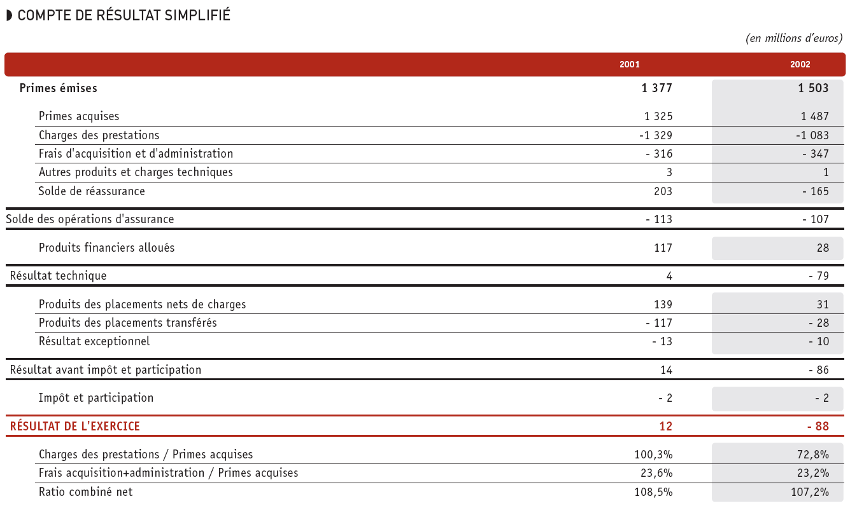
Clés de lecture des états financiers Zoom sur les principaux postes du Compte de Résultat Non-Vie

Slide 64
Clés de lecture des états financiers Zoom sur les principaux postes du Compte de Résultat Non-Vie
Primes émises = le montant HT des primes émises vers les clients quelque soit leur correspondance avec l’année civile
Primes émises non acquises (PNA) = prorata des primes ne correspondant pas à l’exercice.
Ex: Prime de 1200 € émise le 1/12/2002 :
Prime acquise = Prime émise – Prime non-acquise = 1200-1100 = 100€

Slide 65
Clés de lecture des états financiers Zoom sur les principaux postes du Compte de Résultat Non-Vie
Prestations et frais payés =
Prestations payées aux assurés sur les sinistres survenus
Frais payés aux experts, médecins, avocats…
Coût des services de gestion des sinistres
Variation des provisions pour sinistres = variation de l’évaluation des montants non encore réglés sur les sinistres survenus (PSP) et non encore connus (IBNR).

Slide 66
Clés de lecture des états financiers Zoom sur les principaux postes du Compte de Résultat Non-Vie
Frais d’acquisition = commissions payées aux intermédiaires, ou une partie du coûts des guichets chez un bancassureur
Frais d’administration =
Frais de personnel (hors gestion sinistres), dont informatique.
Autres frais, dont informatique

Slide 67
Clés de lecture des états financiers Zoom sur les principaux postes du Compte de Résultat Non-Vie
Solde de réassurance =
Part des sinistres et provisions prise en charge par les réassureurs
diminue la charge des prestations
Commissions reçues des réassureurs
diminue les frais d’acquisition et d’administration

Slide 68
Clés de lecture des états financiers Zoom sur les principaux postes du Compte de Résultat Non-Vie
Produits financiers alloués =
Part des produits des placements (31) alloués à la gestion technique
Affectation au prorata des provisions techniques / (Provisions techniques + Fonds propres)
Ex: ci-contre 90% des produits financiers sont affectés au compte technique, soit 28 M€

Slide 69
Ratios clés Ratios valables en Vie et en Non Vie
Frais d'acquisition/administration
+ autres charges
Reflète les coûts d'acquisition et de gestion nécessaires à l'activité
Il s’établit à 22,4 % en 2007 pour les sociétés de dommages en France (source : rapport FFSA 2007)
Taux de chargement
Cotisations
Un Cash Flow négatif signifie une perte de contrats non compensés par une production nouvelle
Cash-flow technique
Cotisations encaissées – sinistres ou prestations – frais généraux

Slide 70
Ratios clés Ratios Non Vie
Sinistres + provisions
+ frais de gestion sinistres
Rapport S/P
(ou Loss ratio)
La prime doit être suffisante pour couvrir les sinistres d'une période
Cotisations
La prime doit pouvoir couvrir les sinistres et les frais de gestion
> 100 % = perte d’argent
COR = S/P + taux de chargement
Sinistres + provisions
+ frais + autres charges
Ratio combiné
(ou COR)
Cotisations
Solde de
Production
Le solde de production reflète la performance globale Réseau/SAV
Affaires nouvelles - Résiliations
Notes:
Ratio combiné > 100 montre une situation difficile puisque ce sont les produits financiers qui assurent la marge (ce qui n’est pas une situation saine).
Rapport FFSA 2007 :
Le ratio moyen de chargement (les frais rapportés aux cotisations) s’établit en 2007 à 22,4 %.
Le ratio combiné, net de réassurance, qui rapporte au montant des cotisations les prestations versées et provisionnées, les coûts d’acquisition et d’administration et autres charges techniques, atteint 100,6 % en 2007 , contre 99,8 % en 2006.

Slide 71
Ratios clés Ratios Vie
Mesure l’effort commercial neutralisant l’effet de réemploi des prestations
Surtout utilisé dans l’épargne (29 Mds d’€ en 2007 pour l’assurance Vie)
Collecte nette
Cotisations - Prestations
Rapport PM / cotisations
Provisions mathématiques moyenne
Cotisations
Mesure le niveau de solvabilité d’une compagnie
Rapport prestations /PM
Prestations
Provisions mathématiques moyenne
Mesure le niveau de prestations dispensé aux assurés
Actif net réévalué
+ Valeur actualisée au coût du capital des profits dégagés par le portefeuille
+ contrats souscrits dans l’année
- Coût d’immobilisation de la marge de solvabilité réglementaire
Embedded Value
Vision prospective des profits inclus dans le portefeuille et des nouveaux contrats vendus au cours de l’exercice

Slide 72
Résultats financiers du marché français

Slide 73
Résultats financiers du marché français Une chiffre d’affaire en baisse mais une solidité démontrée
Après une quasi-stabilité en 2007, le C.A. total du secteur a baissé de 4% en 2008 :
Baisse exclusivement due aux opérations vie qui amplifient la baisse amorcée en 2007 (-1,1%)
En non vie, les assurances de biens et de responsabilités ont poursuivi leur lente mais régulière progression (+2,5%) et l’assurances maladie et accidents corporels ont progressés de +8,4%
Mais le résultat net, malgré une baisse de 18,5 % reste largement positif à +11,8 Mds €
Malgré la crise économique et financière, le niveau de solvabilité reste élevée
La marge de solvabilité des sociétés vie représente 1,2 fois le seuil réglementaire, et 5,5 fois pour les sociétés d’assurance non vie
-10%
+5,7%
-4%
Source : rapport 2008 ACAM
Notes:
Sources : rapport ACAM 2008, p3 et p11 – rapport FFSA 2008,
Point d’attention sur les tendances : ex : facile d’augmenter le CA, en augmentant le tarif mais ne traduit pas le dynamisme commercial. Il faudrait les flux nets pour avoir une idée.Les tendances et le choix de chaque entreprise peuvent être contradictoires.

Slide 74
Résultats financiers du marché français Un marché NON VIE mature et relativement stagnant…
Les assurances de biens et de responsabilités :
Une stagnation du volume de biens assurables
Une croissance du parc automobile (37 millions en 2008) fortement ralentie : +1 % en 2007 comparé aux + 2,7 % en 1998
Une croissance du parc de logements en stagnation : 1% de croissance par an depuis 10 ans (32,3 millions en 2007)
Une très forte concurrence et une grande sensibilité des clients au prix
Années après années, les bancassureurs progressent : Crédit Agricole et Crédit mutuel sont 8ème et 9ème français en Non Vie
Des baisses tarifaires importantes consenties par la plupart des opérateurs sur l’assurance automobile (1er segment de marché en IARD) pour maintenir la concurrence
Les assurances maladies et accidents corporels :
Les cotisations collectées ont augmentés de + 8,4 % en 2008
Plusieurs facteurs expliquent cette hausse
Une progression du nombre de nouveaux assurés
L’augmentation des dépenses de santé dues notamment
au désengagement progressif de l’état
au vieillissement de la population et l’augmentation de l’espérance de vie
à la hausse générale du prix des soins et des biens médicaux
Source : Argus n°7057, 25 janvier 2008

Slide 75
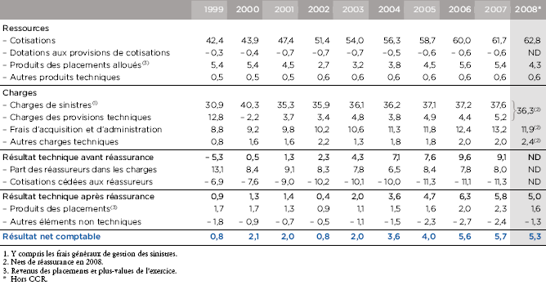

Résultats financiers du marché français …néanmoins les résultats NON VIE ont progressé depuis 10 ans
Un chiffre d’affaires en faible croissance sur ces dernières années (+1,7%)
Une charge sinistres en constante augmentation
Nette amélioration du résultat technique depuis plusieurs années : la baisse de produits financiers a obligé les assureurs a redevenir bénéficiaire sur leur métier (hors catastrophes naturelles).
En 2008, le résultat technique continue de baisser compte tenu de l’augmentation de la charge de sinistres (tempêtes début 2008 dans le Sud ouest et tornade en aout 2008 dans le Nord)
Notes:
Le résultat technique recule encore en 2008 compte tenu de la progression de la charge des sinistres.
Le ratio moyen de chargement (les frais rapportés aux cotisations) s’établit en 2007 à 22,4 %.
Le ratio combiné, net de réassurance, qui rapporte au montant des cotisations les prestations versées et provisionnées, les coûts d’acquisition et d’administration et autres charges techniques, atteint 100,6 %, contre 99,8 % l’année précédente. Le résultat net comptable s’élève à 5,7 milliards d’euros et représente 16,7 % des capitaux propres.
Rem : Dans ce tableau, on a que l’IARD. On a pas tout le « non vie ».

Slide 76
Résultats financiers du marché français Le marché VIE en recul…
En 2008, les cotisations VIE enregistrent une baisse de 10% due à un contexte économique et financier peu propice :
La baisse des marchés boursiers
Les taux à court terme qui étaient, jusqu’à mi 2008 plus élevés que ceux à long terme, ce qui a conduit les ménages a orienté leur épargne vers des placements plus attractifs (livrets réglementés notamment)
Parallèlement, les banques – affectées par la crise des subprimes – cherchent à accroître leurs liquidités. Celles-ci profitent donc des conditions de la crise (taux d’intérêts) pour mettre en avant des produits de court terme
Mais le marché de l’assurance vie devrait de nouveau enregistrer une croissance comprise entre 0 et 4% en 2009
Les taux d’intérêt à court terme et la rémunération du Livret A ont fortement baissé, entrainant une hausse de 5% des cotisations vie à la fin mai 2009
L’encours des contrats d’assurance vie et de capitalisation est de 1207 Mds € à fin juil. 2009 soit une hausse de +5% sur 1 an

Slide 77
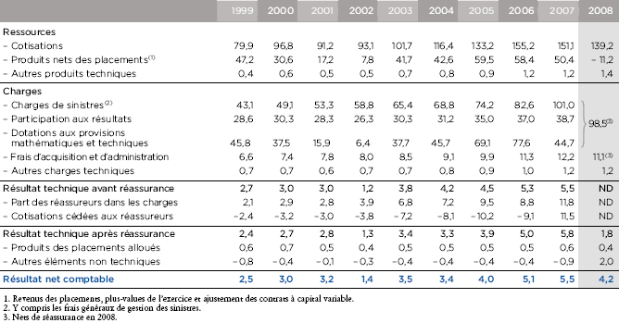
Résultats financiers du marché français après 10 années de croissance soutenue du chiffre d’affaires VIE
L’assurance vie est le produit d’épargne préféré des français pour ses nombreux avantages :
Fiscalité
Optimisation financière (entre fonds en euros et multisupports)
Gestion souple (aucune obligation de versements réguliers et possibilité de les cesser à tout moment)
En 10 ans, le chiffre d’affaires VIE a été multiplié par 2
Notes:
Les placements Vie ont suivi l’augmentation de la part de l’assurance vie dans le patrimoine financier des ménages (24% en 1996, 35% en 2007)

Slide 78
Les enjeux des assureurs en 2009 et nos interventions

Slide 79












Orga Consultants a 6 grands domaines de savoir-faire pour répondre aux enjeux de l’Assurance et de la Protection Sociale
Augmenter la performance de la fonction RH
Minimiser le risque social sur les projets de transformation (organisation, SI,…)
Attirer, développer et retenir les talents
Développer les compétences managériales
Stratégie de partenariat
Améliorer la gestion du capital client / Conquérir de nouveaux marchés-clients
Renforcer l’efficacité des réseaux commerciaux
Améliorer la performance multicanal / Développer la vente à distance
Renforcer la contribution du canal internet : vente, service Client
Développer la vente des produits AP
Management et gestion des hommes
Stratégie, marketing et ventes
Conduite de fusion de Caisses Régionales d’Assurance / Conduite Fusion d’IP (organisation cible, business case, accompagnement social, pilotage fusion,…)
Conduite de convergence et migration de SI
Fusion, acquisition – rapprochement d’entreprises / migration des SI
Réduire les coûts de gestion (réorganisation des fonctions contrats et sinistres / mise en commun de moyens)
Faire de la qualité de service un levier de différenciation
Réduire les coûts et augmenter la performance des fonctions support
Performance opérationnelle
Augmenter la performance de la DSI : industrialisation, gestion des compétences, externalisation, maîtrise des budgets SI,…
Optimiser la gestion de portefeuille projets : installation de la gestion de programme, recadrage de grands projets, relations MOA/MOE,…
Augmenter la contribution des projets SI assurance à la performance métier (schéma directeur SI / choix et intégration de progiciels de gestion Assurance
Plan de continuité d’activité
Intégrer l’impact réglementaire et manager les risques (Solvency II, contrôle interne)
Elever la performance de la fonction financière (fast close, consolidation,…)
Renforcer le pilotage économique et maîtriser les coûts (méthode ABC,…)
Optimiser la performance de la fonction immobilière
Stratégie et gouvernance des SI
Pilotage et Performance Economique
Notes:
© Orga Consultants – Titre de la présentation - date - 79

Slide 80

Exemples en Stratégie, marketing et ventes
Comment accroître les ventes d’AP, notamment sur le segment des Pros ?
Comment faire d’internet un levier de performance ?
L’utilisation croissante d’internet par les consommateurs pose la question de l’articulation entre les canaux (réseau physique, plate forme téléphonique).
Dans ce contexte, 3 points clé à traiter:
Le rôle du canal internet dans la stratégie de distribution et son impact sur la stratégie de marque
La dématérialisation des transactions ou comment concilier sécurité et fluidité
L’adaptation de la présentation des offres pour tirer le meilleur parti des comparateurs.
Orga Consultants accompagne des assureurs de la définition de la stratégie internet jusqu’à sa mise en œuvre opérationnelle.
Le marché de l’AP (santé, prévoyance, retraite) est un important relai de croissance, face à un marché de l’IARD stagnant.
Ce marché attractif est également complexe, car hautement compétitif et nécessitant de la proactivité et des démarches commerciales spécifiques (approche par les besoins, maîtrise d’environnements financiers, fiscaux et sociaux).
Pour obtenir des résultats rapidement, Orga Consultants aide ses clients à trouver la réponse sur mesure : segmentation de leur portefeuille clients, évolutions du dispositif commercial (objectifs et système de rémunération, compétences et outils des commerciaux, modalités de pilotage), coaching des cadres commerciaux,..
Stratégie, marketing et ventes
Comment augmenter le retour sur investissement d’un outil CRM/GRC ?
Les outils de GRC/CRM ont (eu) un coût élevé pour les Assureurs (licences, développements,…), pour un impact difficile à mesurer, mais souvent perçu comme faible.
Chaque projet CRM est différent, mais ces projets ont souvent été très « tirés » par la technologie, trop ambitieux au plan des fonctionnalités, sans s’accompagner des changements « métier » qu’ils peuvent faciliter, mais pas remplacer : points clé de process multicanal, modalités de pilotage, système de rémunération,…
Orga Consultants a accompagné plusieurs assureurs dans l’augmentation du retour sur investissement de la GRC (outil existant ou remplacement) en alignant la GRC avec la stratégie de distribution, en focalisant les travaux sur les fonctionnalités apportant un vrai gain en performance (augmentant le taux de transformation et/ou la productivité commerciale).

Slide 81
Exemples en Performance opérationnelle
Comment accroitre la productivité des activités de gestion, par exemple dans les « Collectives » ?
Comment faire du « service » un facteur de différenciation à moindre coût ?
Les Assureurs et IP ont déjà sensible-ment réduit le coût des activités de gestion, mais il reste des gisements importants de productivité. Les leviers de gains sont multiples: transfert de charge vers le client-assuré, dématérialisation et GED, externalisation, optimisation des encaissements (prélèvements, paiement en ligne), renforcement du pilotage, leviers RH (rémunération variable, mobilité fonctionnelle), simplification de l’offre produits,…
Orga Consultants a accompagné avec succès ses Clients dans ce type d’actions en combinant les compétences Organisation, SI, Marketing et RH avec l’expertise métier, notamment des Collectives.
Agir sur la qualité de service est un levier pour favoriser la fidélisation clients et l’augmentation du taux d’équipement. Pour obtenir des résultats rapidement et se différencier des concurrents, 2 axes de travail:
Mesurer le niveau de qualité délivrée (et non pas seulement la satisfaction) et se donner les moyens de la piloter
Se focaliser sur les points sur lesquels les attentes clients sont les plus fortes, et donc identifier ces attentes prioritaires et passer à l’action: fixation d’objectifs, évolutions des process et compétences,…
Orga Consultants accompagne des assureurs en associant experts de la relation client et experts «métier» (fonctions de gestion,…).
Performance opérationnelle
Comment réduire les coûts des fonctions support ?
Les fonctions support (fonctions financières, RH, achats, juridique,..) ont dans l’ensemble moins fait l’objet de gains de productivité que les fonctions de gestion et les fonctions commerciales.
Orga Consultants a accompagné des assureurs dans la baisse des couts et l’augmentation des performances de leurs fonctions support: apport de benchmarks, simplification des process et modes de fonctionnement, focalisation sur les prestations à forte valeur ajoutée, réorganisation et mise sous tension des activités à faible expertise afin de gagner en productivité, renforcement du pilotage,…

Slide 82
Exemples en Pilotage et performance économique
Comment mieux appréhender les coûts par activité et en faire un levier pour réduire les frais généraux ?
Comment optimiser la gestion immobilière et en augmenter la profitabilité ?
Une meilleure appréhension des coûts par activité permet de rationaliser les ressources (effectif) et les coûts.
Orga Consultants a conduit de multiples projets de ce type pour des assureurs et s’appuie sur une démarche opérationnelle et outillée. Elle fournit une vision d’ensemble des opportunités du type poursuite ou d’arrêt d’activité, externalisation ou internalisation, regroupement d’activité,…
L’activité des équipes de gestion immobilière (placement et exploitation) a souvent été moins optimisée que celle des fonctions de gestion et il existe des marges de progrès en productivité et en qualité de service Clients.
Orga Consultants a accompagné des assureurs dans l’optimisation de leur fonction immobilière par l’apport de benchmark sur la performance, la mise à plat des process opérationnels et le déploiement d’outil SI.
Pilotage et Performance Economique
Comment profiter de l’évolution réglementaire pour améliorer la gestion des risques assurantiels et optimiser le pilotage de la Compagnie ?
Les évolutions réglementaires (Solvency 2,…) doivent être une opportunité pour gagner en performance dans la gestion des risques assurantiels et dans le pilotage d’ensemble de la Compagnie.
Orga Consultants accompagne des assureurs dans leur projet Solvency 2 et a développé une approche pragmatique intégrant changements dans les process, évolutions des SI (architecture fonctionnelle) et partage d’informations entre les équipes (actuaires, gestionnaires actif-passif, comptables, consolideurs, DSI). Notre expérience vous permet de gagner en rapidité et en impact.

Slide 83
Exemples en Stratégie et gouvernance des SI
Comment choisir et déployer avec succès une solution informatique ?
Comment améliorer la qualité et la productivité de la DSI ?
Les assureurs sont amenés à faire évoluer leur patrimoine applicatif et en attendent des gains métier et une baisse des coûts du SI.
Orga Consultants accompagne des assureurs dans ces projets (exemples : choix du SI cible des collectives, choix d’un progiciel métier IARD, GRC,…) en associant des experts de l’assurance et des SI (poste de travail, urbanisation, dématérialisation, multicanal, web 2.0).
Dans un contexte où la demande de service informatique est plus importante, et la pression sur les coûts augmente, les DSI cherchent à optimiser leurs moyens en « s’industrialisant ».
Orga Consultants a développé une démarche d’industrialisation reposant sur des référentiels Qualité (CMMI, Itil, Cobit), le développement applicatif Lean, l’agilité et la gestion des ressources et des compétences.
Stratégie et gouvernance des SI
Comment optimiser la gestion de portefeuille projets ?
Les Directions sont confrontées à la maîtrise de leurs grands projets de transformation et au besoin de mise sous contrôle des risques, des coûts, de la qualité et des délais.
Orga Consultants a accompagné plusieurs clients, assureurs et IP, en leur fournissant une vision claire sur le niveau d’enjeu et de la capacité à faire par projet, permettant les arbitrages requis, et se traduisant par la mise en place d’un outil opérationnel de pilotage du portefeuille projets.

Slide 84
Exemples en Fusion, acquisition – rapprochement d’entreprises / et migrations des systèmes d’information
Comment faire d’une fusion - rapprochement un levier réel de croissance et d’augmentation de la rentabilité ?
Comment mettre sous contrôle les 100 jours clé d’une acquisition, fusion ou rapprochement ?
Les premiers mois d’une fusion -rapprochement sont une période à risque: incertitudes, flottement, relâchement du pilotage du business, moindre réactivité. Ceci vaut aussi dans une moindre mesure pour des grosses réorganisations.
Orga Consultants a accompagné ses clients dans la mise sous contrôle renforcé de leur fusion - rapprochement : appui à l’équipe de direction, action de conservation des compétences clé, dispositif de pilotage renforcé, identification et conduite d’actions de sauvegarde et de riposte à la concurrence, maîtrise de la communication,…
Les fusions, ou même les réorganisa-tions, sont parfois décevantes en terme de résultats ; les gains obtenus (éco-nomies d’échelle,…) sont souvent inférieurs aux attentes et au potentiel identifié.
Les fusions sont des périodes de fortes perturbations, et il est préférable, pour créer de la valeur:
de se focaliser sur un nombre restreint d’initiatives permettant de gagner en rentabilité
et les mener avec détermination jusqu’au bout: identification et suivi des gains, recours à des sponsors et collaborateurs reconnus, pilotage serré,…
Fusion et migration d’entreprises
Comment mettre sous contrôle et réduire les impacts et les délais d’une migration informatique ?
Les migrations informatiques entrainent souvent d’importantes perturbations dans l’organisation et l’activité de l’Entreprise : dysfonctionnements dans la relation clients, baisse de productivité des collaborateurs,…
Orga Consultants accompagne des Assureurs et IP tout au long de leur migration informatique (cadre méthodologique, étude de cadrage, mesure des écarts et impacts, mise sous contrôle du projet pour le compte de la DG, apport de compétences métier et SI,…), et permet ainsi de minimiser les risques et dysfonctionnements et de garantir le respect des délais.

Slide 85
Exemples en Management et gestion des hommes
Comment réussir la « mobilité » des collaborateurs ?
Comment augmenter la contribution de la fonction RH à la performance ?
Les réorganisations successives, les évolutions technologiques et l’exigence de réactivité accrue des Entreprises accroissent le besoin de mobilité (fonctionnelle ou géographique) des collaborateurs. Les obstacles sont nombreux: freins des collaborateurs, mais aussi de l’encadrement,…
Orga Consultants a mené avec succès des opérations de mobilité, par exemple pour la fonction informatique d’une IP suite à fusion:
alignement des Managers sur les enjeux et opportunités
dispositif d’incitation à la mobilité,
conduite de projet de mobilité avec les Opérationnels et la DRH,
pérennisation des dispositifs mis au point (outils, process et organisation de la fonction mobilité).
Les politiques RH (formation, mobilité, gestion des potentiels,….) doivent évoluer de plus en plus rapidement en fonction des priorités stratégiques de l’Entreprise ; les DRH sont parfois perçues comme insuffisamment réactives et les politiques et process RH comme lourds ou complexes.
Orga Consultants accompagne des Assureurs et IP dans l’évolution des politiques RH et du rôle de la DRH, en mettant l’accent sur la simplification des process et outils, et sur l’articulation avec les Opérationnels: miroir client de la DRH auprès des managers et encadrement, travail en binôme,….
Management et gestion des hommes
Comment accroitre les capacités managériales de l’encadrement intermédiaire ?
Les Assureurs et IP conduisent de multiples changements (réorganisation, fusion, plan de réduction de coûts, projets transverses,….), dont la réussite tient en grande partie à l’encadrement ; ils ont par ailleurs besoin d’améliorer le pilotage de leur business. Dans ce contexte, le renforcement des compétences managériales est un besoin récurrent.
Orga Consultants accompagne ses clients dans des actions de renforcement des compétences managériales, en agissant de manière opérationnelle et valorisante pour l’encadrement : formations interactives, analyse des pratiques, partage d’expériences entre pairs, coaching individuel ou collectif sur des sujets précis et opérationnels,….

